Slide 1
1조
그룹웨어 [GREEN BIZ]
김명진 김소연 윤석현 이슬기 이지현

Slide 2

목차
table of contents
1
개발배경 및 목적
2
개발환경
3
레퍼런스 사이트
4
프로젝트 설계
5
시연
6
Q & A
ⓒSaebyeol Yu. Saebyeol’s PowerPoint

Slide 3
1
개발배경 및 목적

Slide 4
개발배경
개발배경
인사
사내 인프라
전자결재
사내 인프라를 구축하여 편리한 조직원 관리를
가능케 한다.
전자결재를 이용하여 조직원의 업무 효율성을
높인다.
커뮤니티 게시판 및 사내 메신저를 통해 조직원간 소통이 활성화 되도록 돕는다.
전사공지
근태관리
커뮤니티

Slide 5
Part 1
개발목적 – 전체 카테고리
인사정보
캘린더
커뮤니티
사원 조회
실시간 채팅
결재 시스템 구축
인사정보 및 근태확인
전사 일정 조회
월간/주간/일간별 일정 관리
사내 공지사항
사내 커뮤니티 게시판
전자결재
사내 메신저

Slide 6



Part 1
개발목적
인사정보 생성 / 수정
연차 사용 및 조회
전사 일정 확인
회의실 예약
결재 신청 / 조회
사원조회 / 즐겨찾기
실시간 채팅
사내 공지사항
사내 커뮤니티 게시판

Slide 7
2
개발환경

Slide 8


Part 2
개발환경
HTML5 / CSS / javascript
jQuery / AJAX / JSON
JSP / JSTL
STS / Eclipes /
SqlDeveloper / VS Code
Windows 10 , Mac ,
Spring Framework
Apache Tomcat 9.0
Oracle Database
MyBatis
GitHub

Slide 9






Part 3
업무 분담
강민정
김명진
김소연
로그인
메신저
전자 결재
일정 캘린더
공지사항
마이페이지
윤석현
이슬기
이지현
전자 결재
일정 캘린더
메인 / 마이페이지
연차휴가계
사내 게시판
사내 동호회

Slide 10
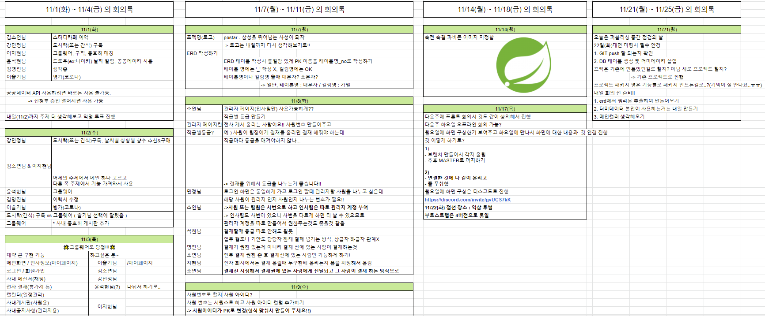
Part 2
개발환경 - 회의록

Slide 11
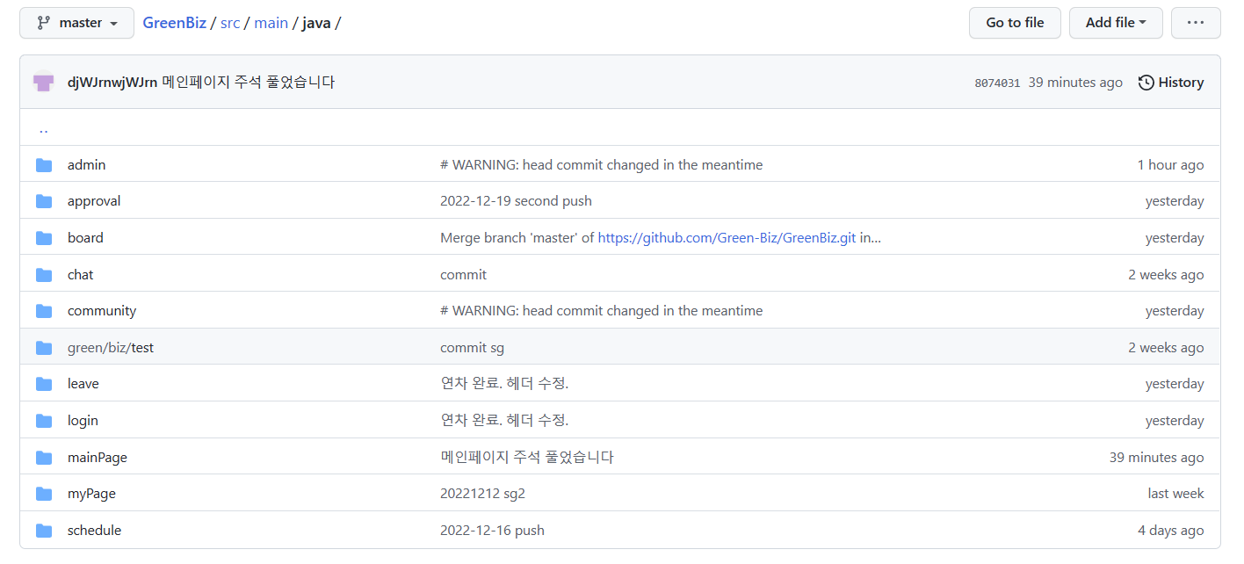

Part 2
개발환경 - 팀협업
Version Control
Github

Slide 12
3
레퍼런스 사이트

Slide 13
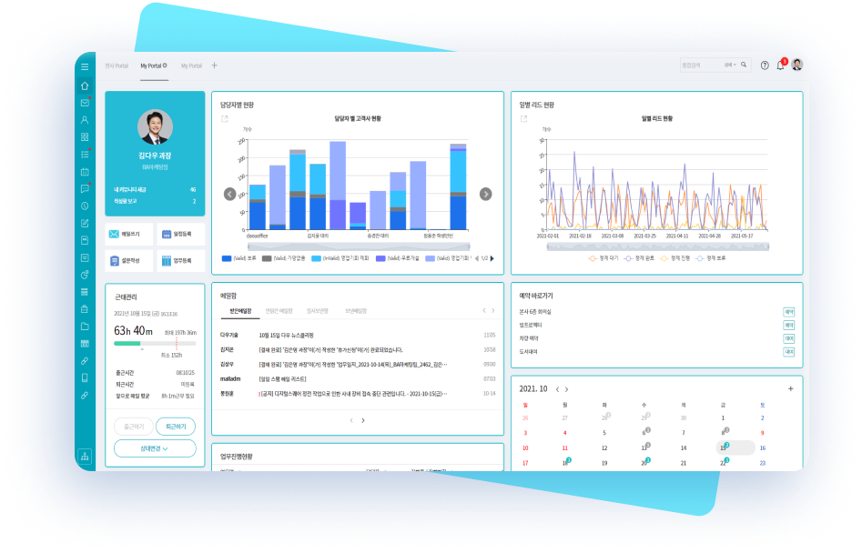
Part 3
레퍼런스 사이트
다우 오피스

Slide 14
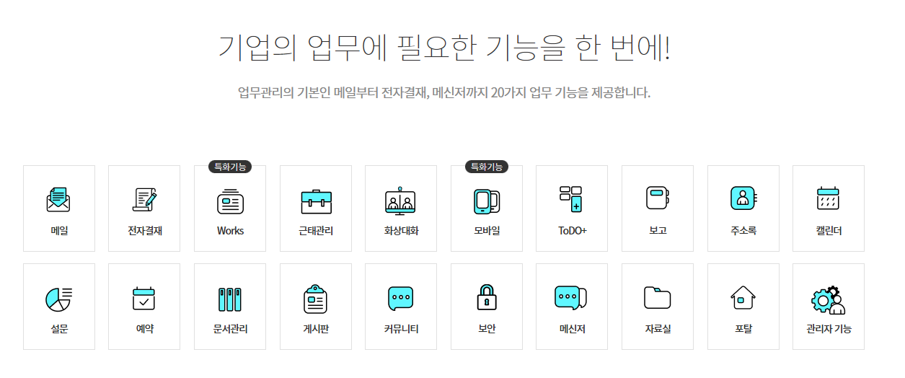
다우오피스 주요 기능 == 그룹웨어 주요 기능

Slide 15
4
프로젝트 설계

Slide 16
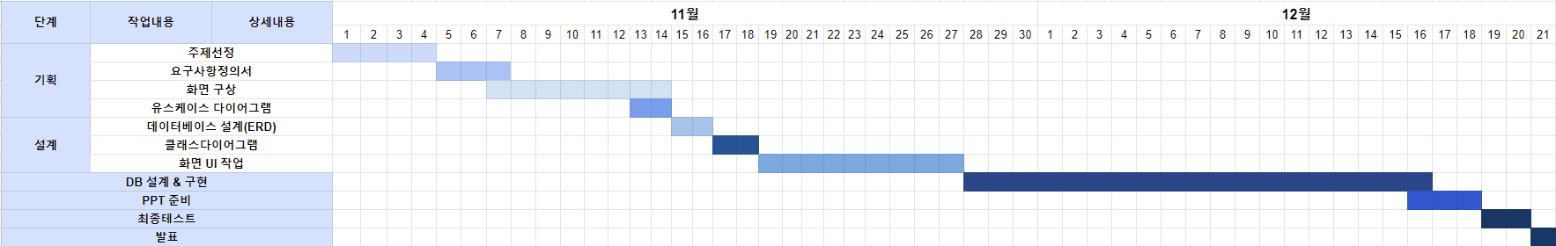
Part 4
프로젝트 설계
유스케이스
다이어그램
화면구상
ERD
클래스다이어그램
구현
요구사항정의서

Slide 17
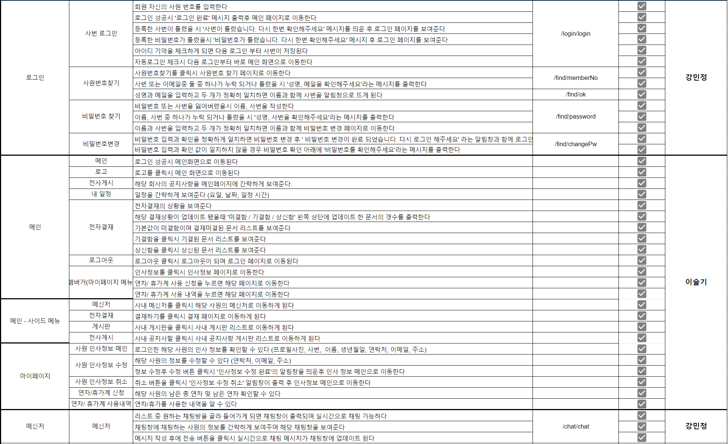
Part 4
요구사항 정의서

Slide 18
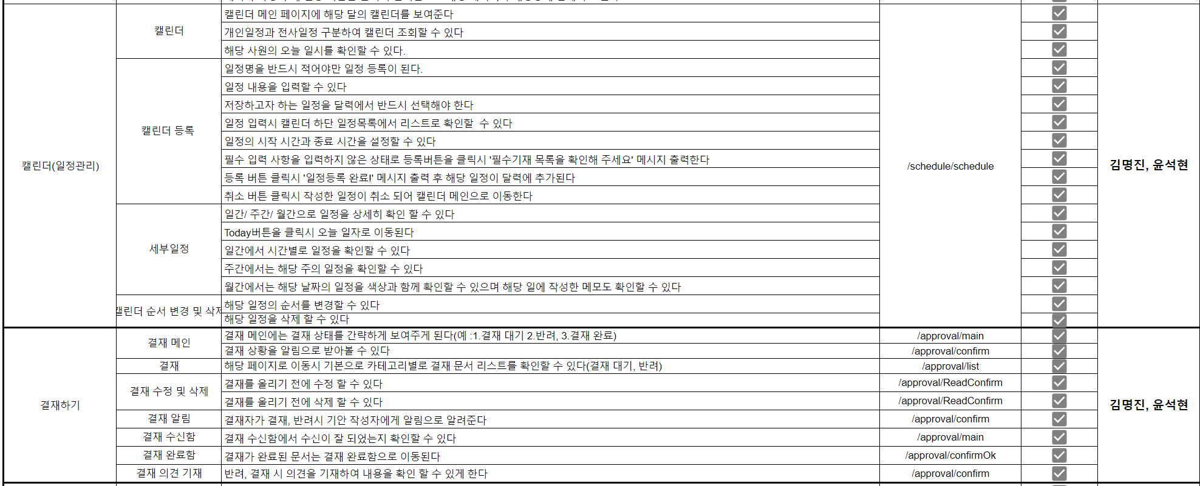
Part 4
요구사항 정의서

Slide 19
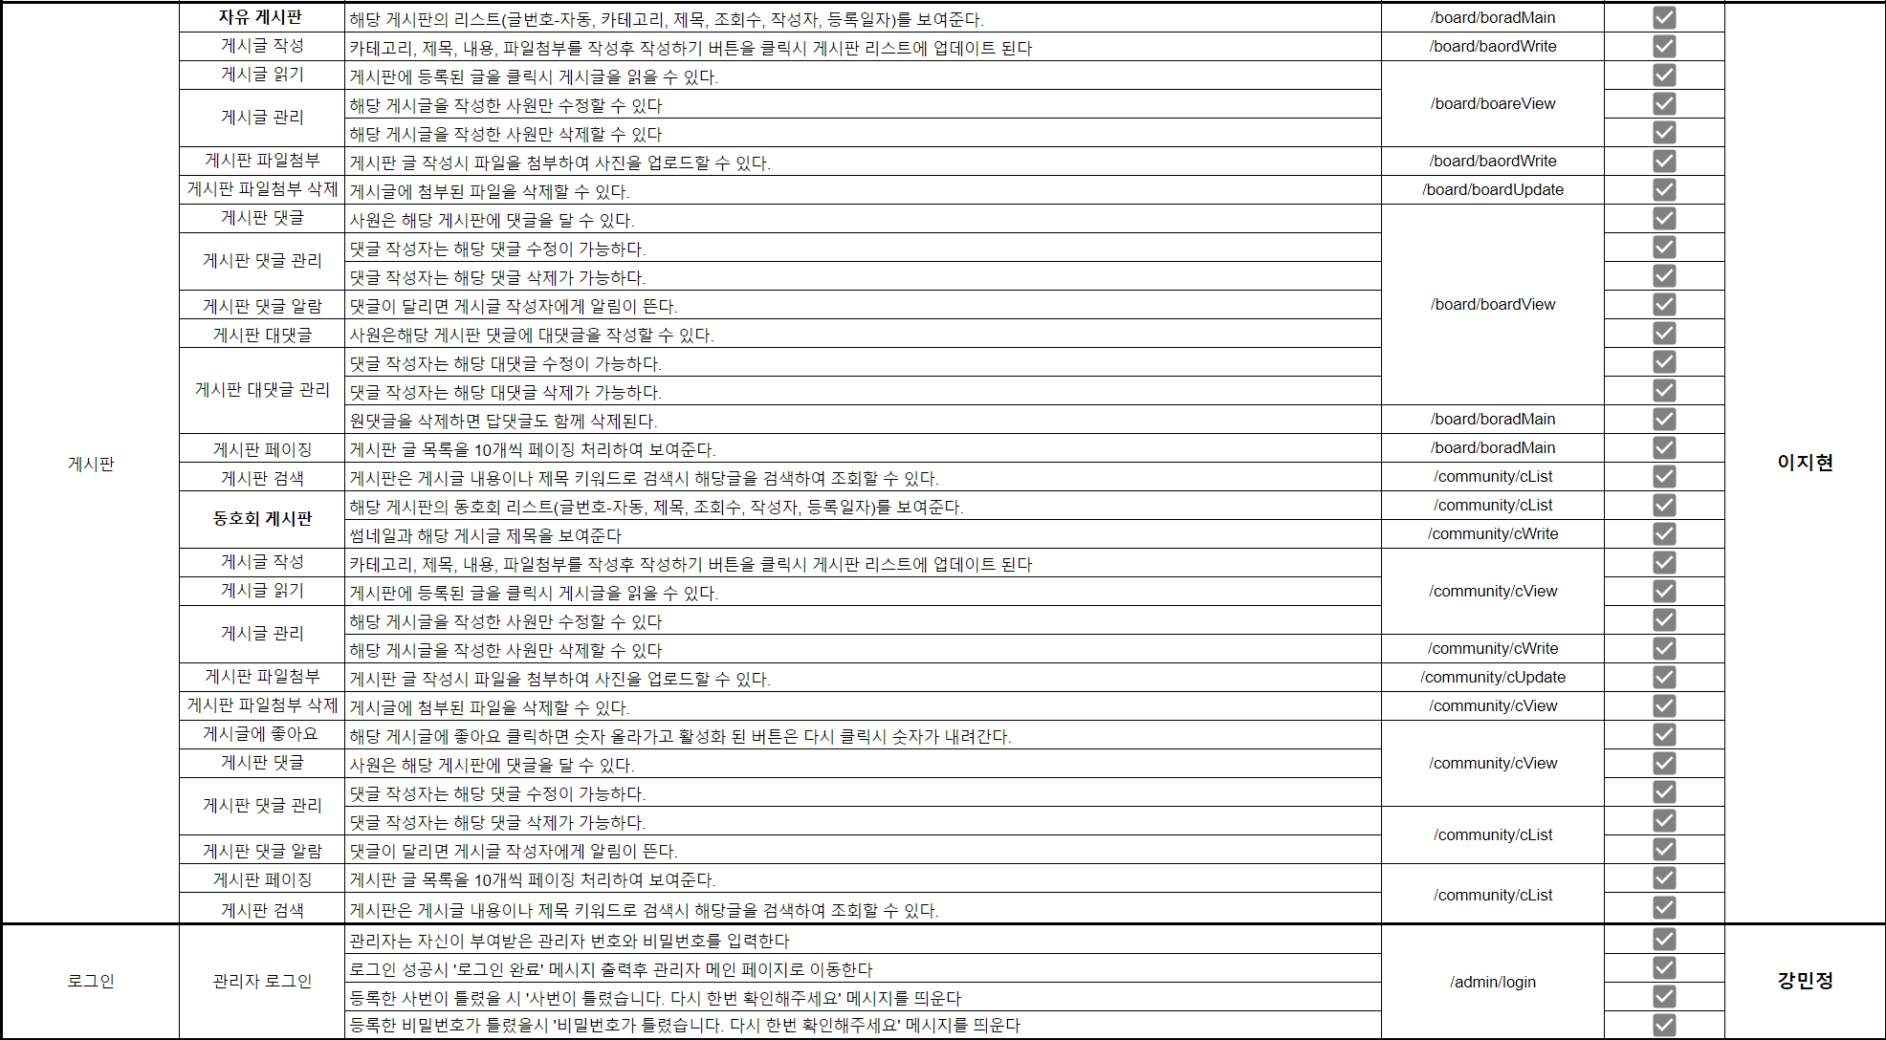
Part 4
요구사항 정의서

Slide 20
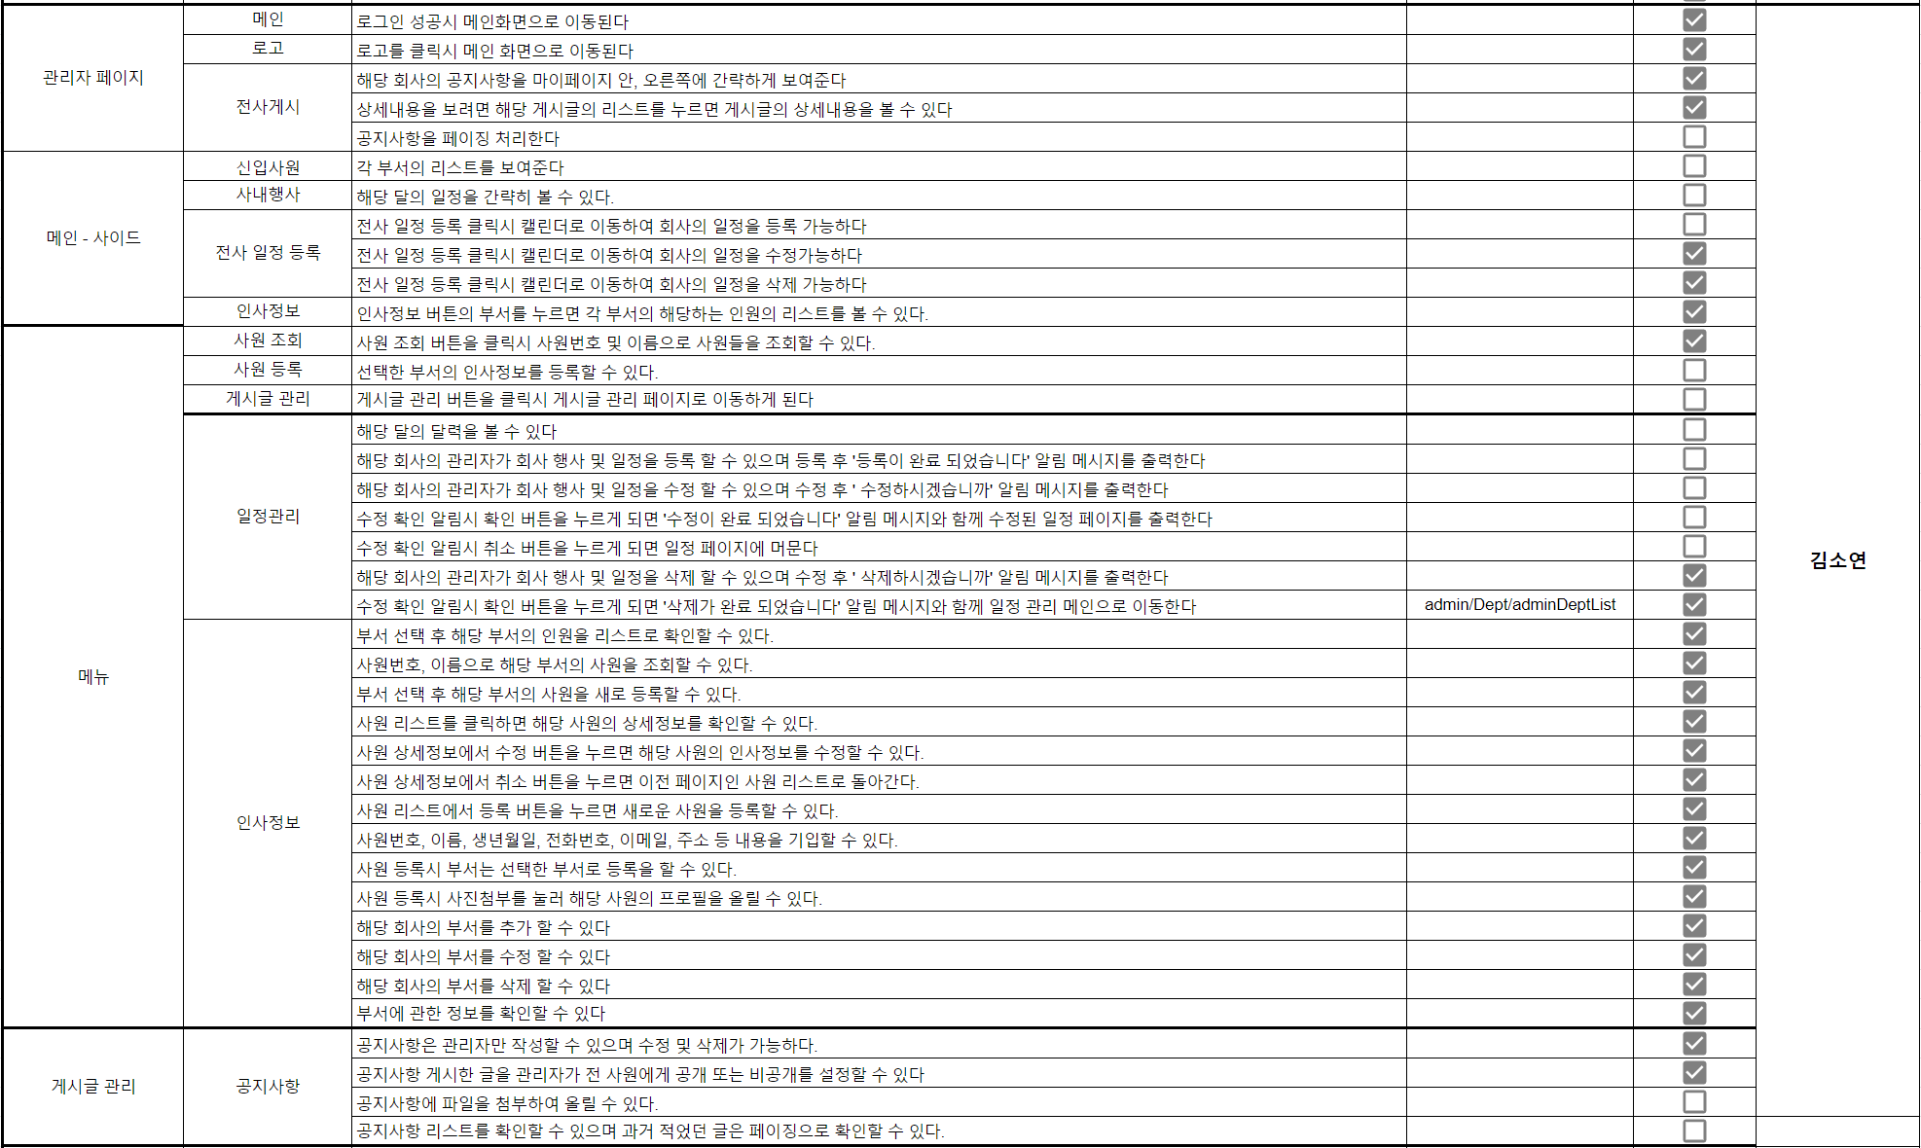
Part 4
요구사항 정의서

Slide 21
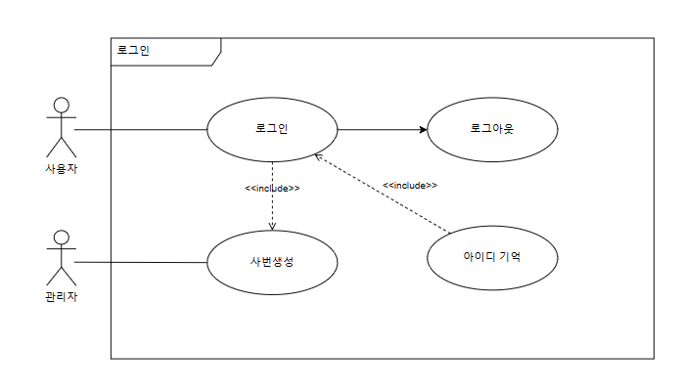
Part 4
유스케이스

Slide 22
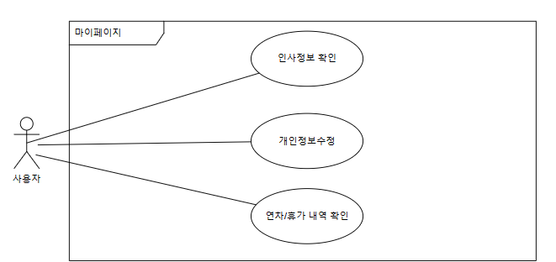
Part 4
유스케이스

Slide 23
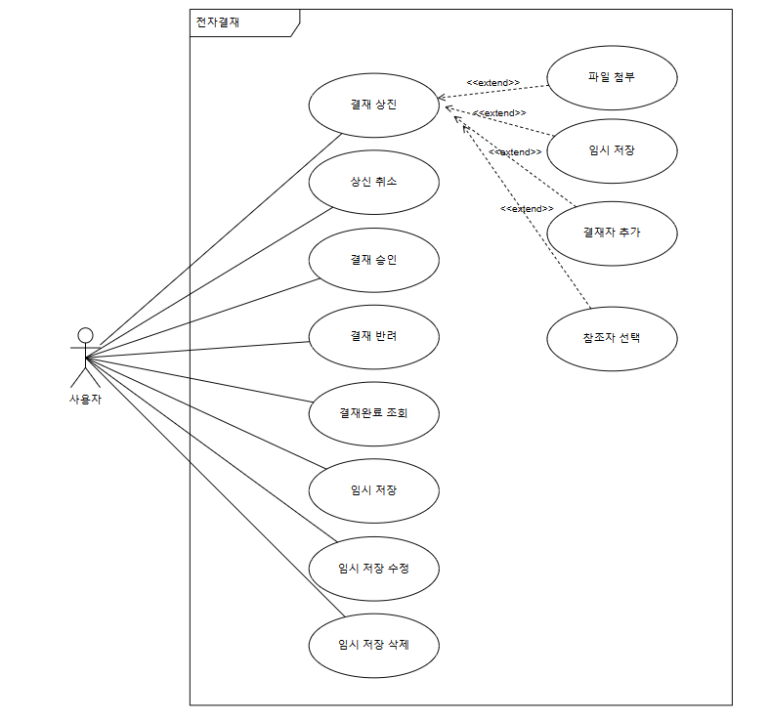
Part 4
유스케이스

Slide 24
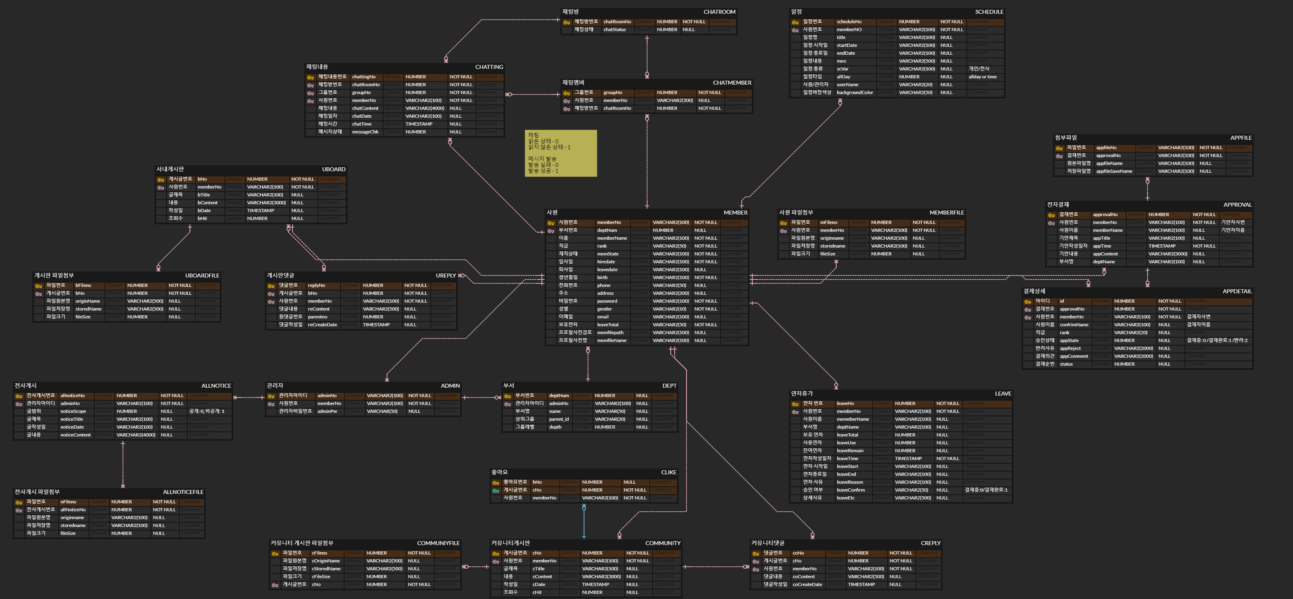
Part 4
ERD

Slide 25
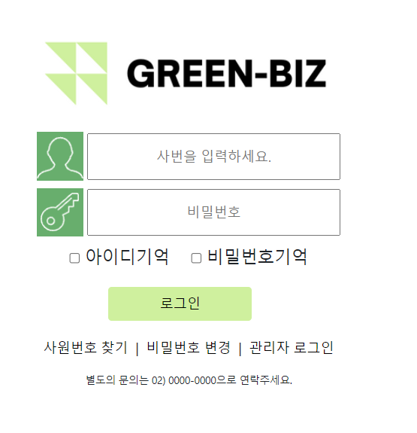
Part 4
스토리보드 - 로그인
화면명 | 사원 로그인
주요기능 | 로그인 VIEW
작성자 | 강 민정
상세설명
1. 로그인 사번 과 비밀 번호로 로그인 가능 2. 아이디 비밀번호 기억 로그인시 아이디 비밀 번호 기억을 통해 편리하게 로그인 가능. 3. 사원번호 찾기 사원번호를 잊어버릴 경우 사원번호 찾기를 통해 사원번호 찾기 가능 4. 비밀번호 변경 비밀번호 변경 화면으로 이동 하여 비밀 번호 변경 가능 5. 관리자 로그인 관리자 로그인 화면으로 이동하여 관리자 로그인 가능
1
2
4
3
5

Slide 26
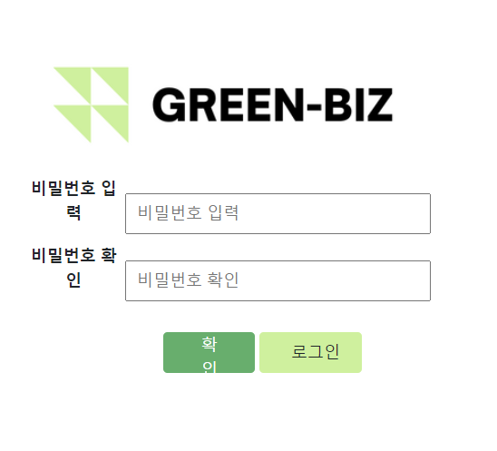
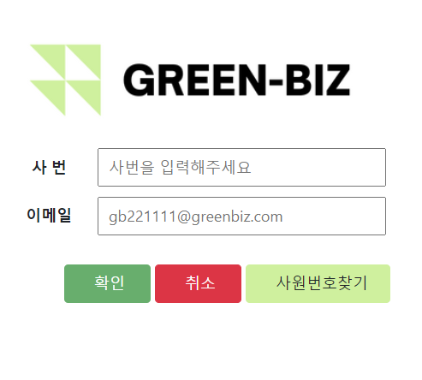
Part 4
스토리보드 - 로그인
화면명 | 사번/ 비밀번호 찾기
주요기능 | 비밀번호 변경 VIEW
작성자 | 강 민정
상세설명
1. 비밀번호 변경 사번 과 이메일 입력시 비밀번호 변경 가능 2. 사원번호 찾기 사원번호를 잊어버릴 경우 사원번호 찾기를 통해 사원번호 찾기 가능 3. 비밀번호 변경 비밀번호 재설정 가능
1
3
2

Slide 27
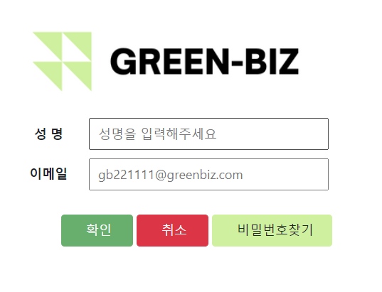
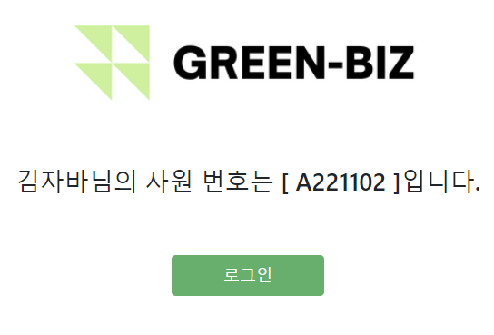
Part 4
스토리보드 - 로그인
화면명 | 사원찾기
주요기능 | 사원 번호 찾기 VIEW
작성자 | 강 민정
상세설명
1. 사원번호 찾기 성명과 이메일 확인을 통해서 사원번호 찾기 가능 2. 비밀번호 찾기 비밀번호 찾기 화면으로 이동 가능 3. 로그인 사원번호 찾기 후 로그인 화면으로 이동 가능
1
2
3

Slide 28
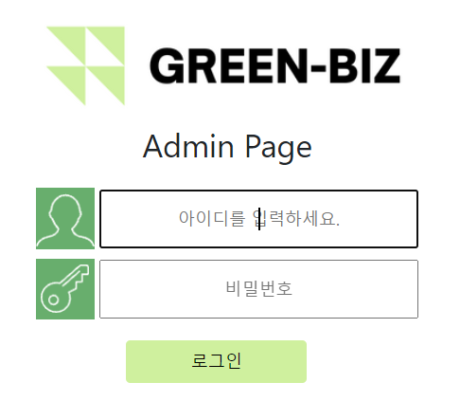
Part 4
스토리보드 – 관리자 로그인
화면명 | 관리자 페이지
주요기능 | 관리자 로그인 VIEW
작성자 | 강 민정
상세설명
관리자 로그인 관리자 사번으로 관리자 페이지 로그인 가능
1

Slide 29
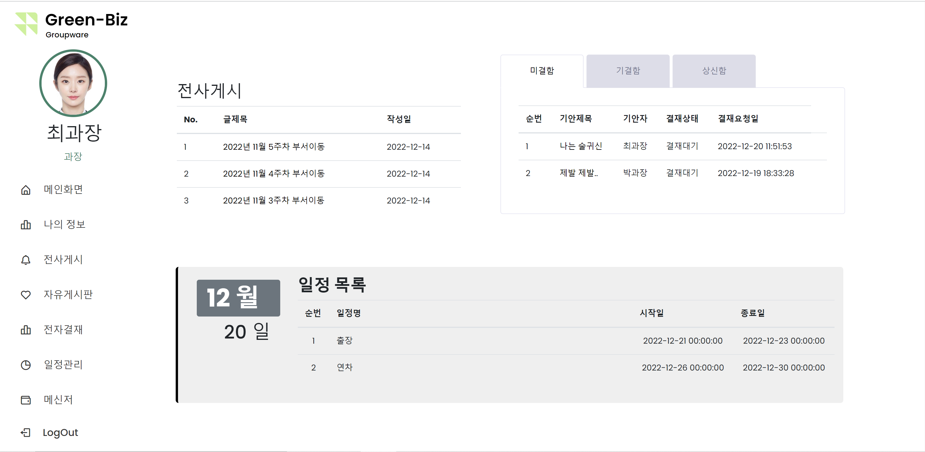
Part 4
스토리보드 - 메인페이지
화면명 | 메인페이지
주요기능 | 전 게시글 연결, 전사게시, 전자결재현황, 일정, 사원 정보 출력
작성자 | 이슬기
상세설명
1. 전 게시글 연결 사내게시판 리스트를 조회할 수 있다. 2. 로그인된 사원 정보 조회 로그인 된 사원의 직급, 이름, 사원증을 볼 수 있다 3. 전사게시, 전자결재현황, 일정 목록 조회 게시된 글들을 먼저 확인해 볼 수 있다
1
3
3
2
3

Slide 30
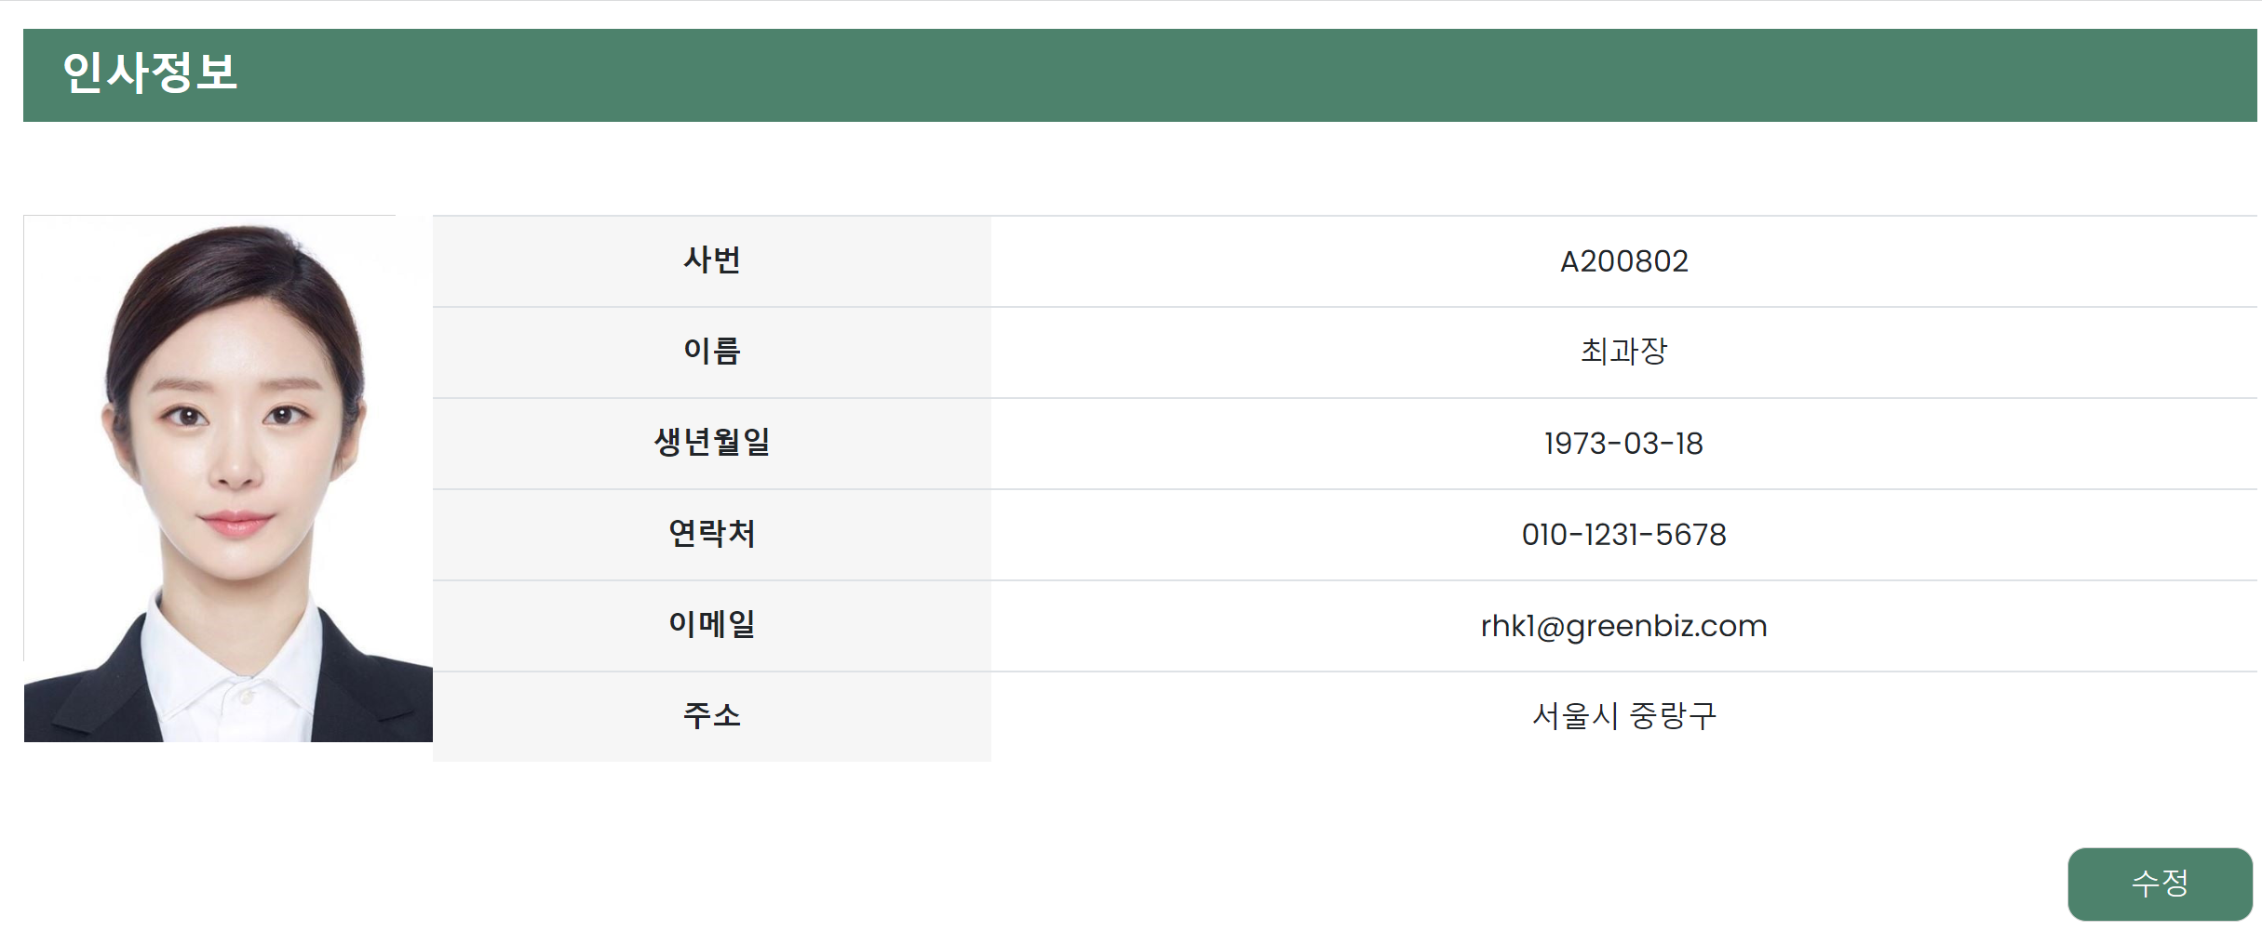
Part 4
스토리보드 – 나의정보(인사정보)
화면명 | 인사정보
주요기능 | 나의 인사정보 기재
작성자 | 이슬기
상세설명
나의 개인정보를 확인 할 수 있다 사번, 이름, 생년월일, 연락처, 이메일, 주소와 같은 나의 개인 정보를 확인할 수 있다 2. 기재된 사원 정보 수정 기재된 정보 중 수정가능 한 정보를 바꿀 수 있다
1
2

Slide 31
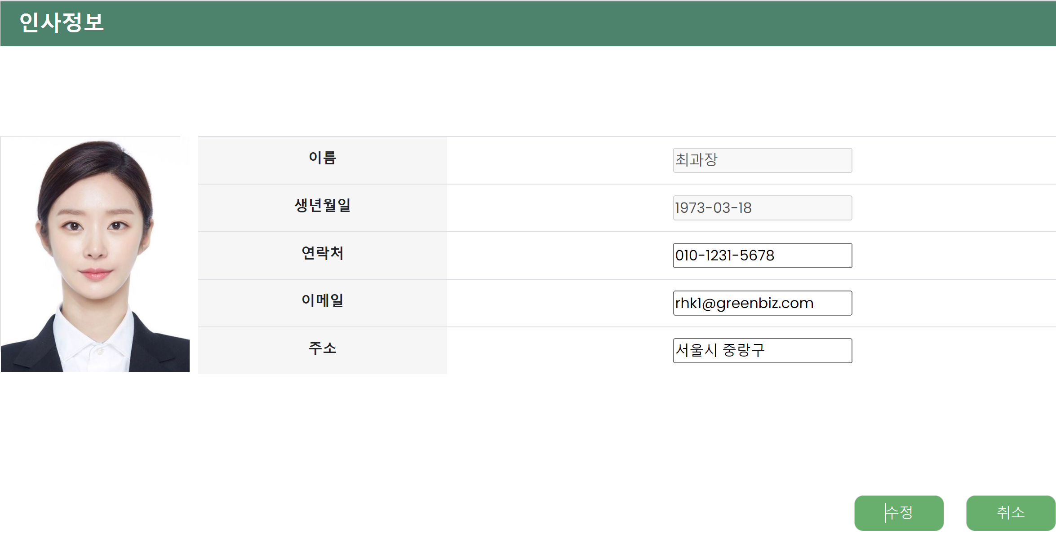
Part 4
스토리보드 – 나의정보(인사정보)
화면명 | 인사정보
주요기능 | 나의 인사정보 기재
작성자 | 이슬기
상세설명
바꿀 수 없는 정보 이름, 생년월일과 같은 정보는 사원 개인이 수정할 수 없다 2. 수정 가능한 정보 연락처, 이메일, 주소와 같은 개인 정보는 사원이 수정할 수 있다 3. 수정버튼과 취소버튼 수정버튼 클릭시 바꾼 정보가 저장되고 취소버튼 클릭시 저장되지 않는다.
1
2
3

Slide 32
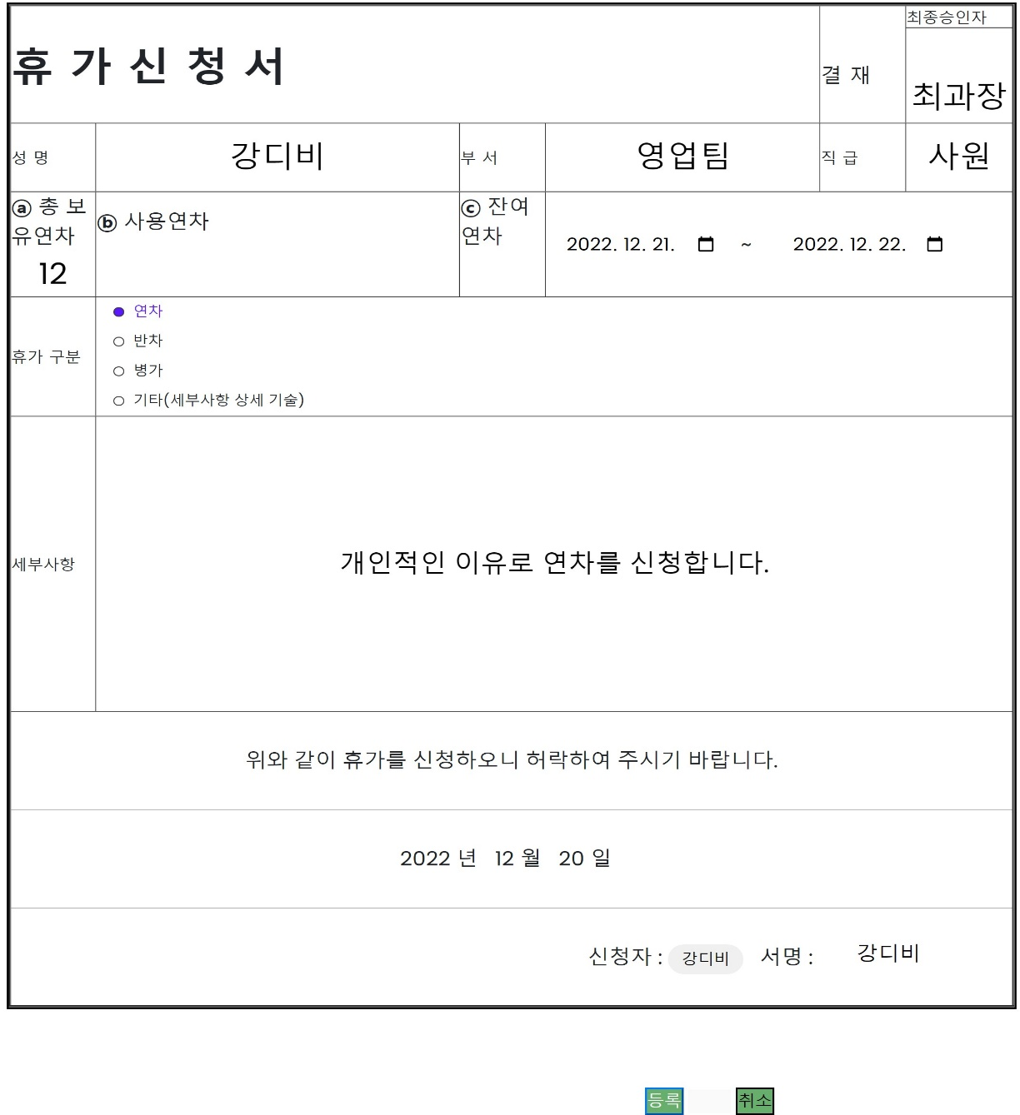
Part 4
스토리보드 – 나의정보(연차)
화면명 | 연차신청서(기안자)
주요기능 | 연차신청서 보내기
작성자 | 이슬기
상세설명
연차 날짜 등로 사원은 연차날짜를 신청할 수 있으며 신청한 날짜에 따라 잔여연차가 계산된다 2. 같은 부서 최종 승인자 자동 생성 로그인한 사원의 부서중 가장 높은 직급의 사람이 결재 가능 3. 연차 이유 선택 기재된 네가지 이유중 하나로 선택 가능 4. 상세내용 기입 휴가 신청서의 상세 내용을 기입할 수 있다 5. 휴가신청서를 올린 날짜 생성 기안을 올린 날짜 자동 생성 6. 신청자 명을 누르면 서명 자동 생성 7. 등록버튼과 취소버튼
2
1
3
4
5
6
7

Slide 33
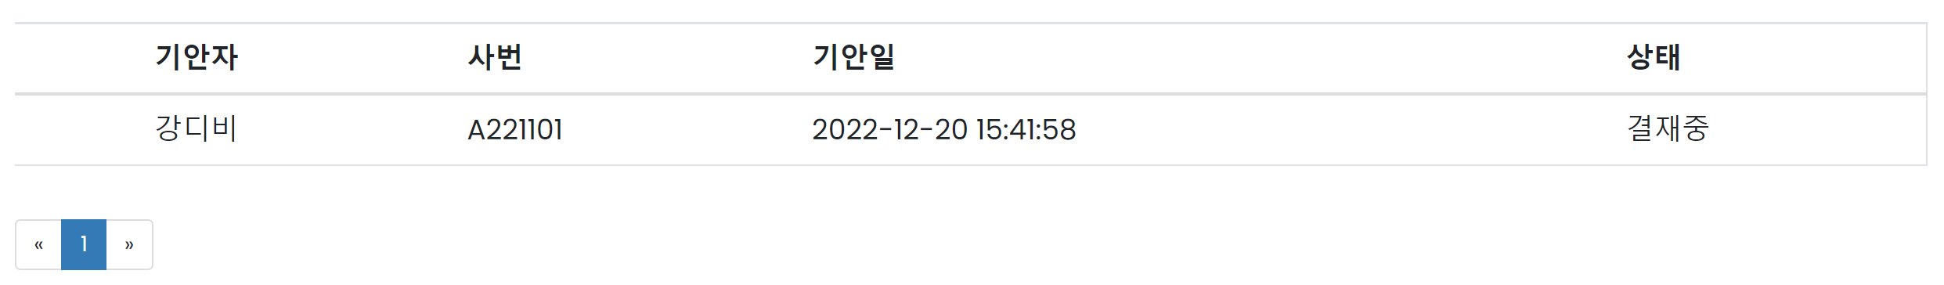
Part 4
스토리보드 - 나의정보(연차)
화면명 | 나의 연차 사용 내역(기안자)
주요기능 | 연차신청현황보기
작성자 | 이슬기
상세설명
연차 결재 상황 처음 결재를 올린 후 결재중, 이후 결재자가 기안자의 연차를 반려/확인 해주면 상태가 변함 2. 휴가서를 올린 날짜 휴가서를 기안자가 올린 날짜가 기재된다 3. 로그인한 사원의 사번, 이름 로그인한 사원의 사번과 이름을 보여준다
3
2
1

Slide 34
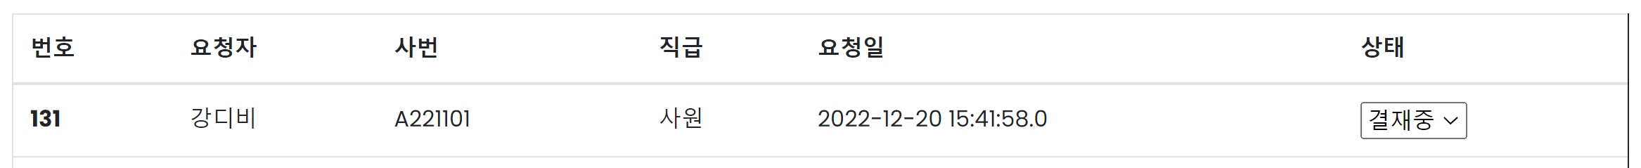
Part 4
스토리보드 - 나의정보(연차)
화면명 | 로그인한 사원의 팀 연차 요청 내역(결재자)
주요기능 | 요청된 연차 확인
작성자 | 이슬기
상세설명
1. 요청한 사원 연차의 상태 반려 또는 승인을 해준다 2. 연차 요청일 기안자가 요청한 날짜가 기재 3. 연차를 요청한 사원의 정보 연차를 요청한 사원의 정보가 기재
3
2
1

Slide 35
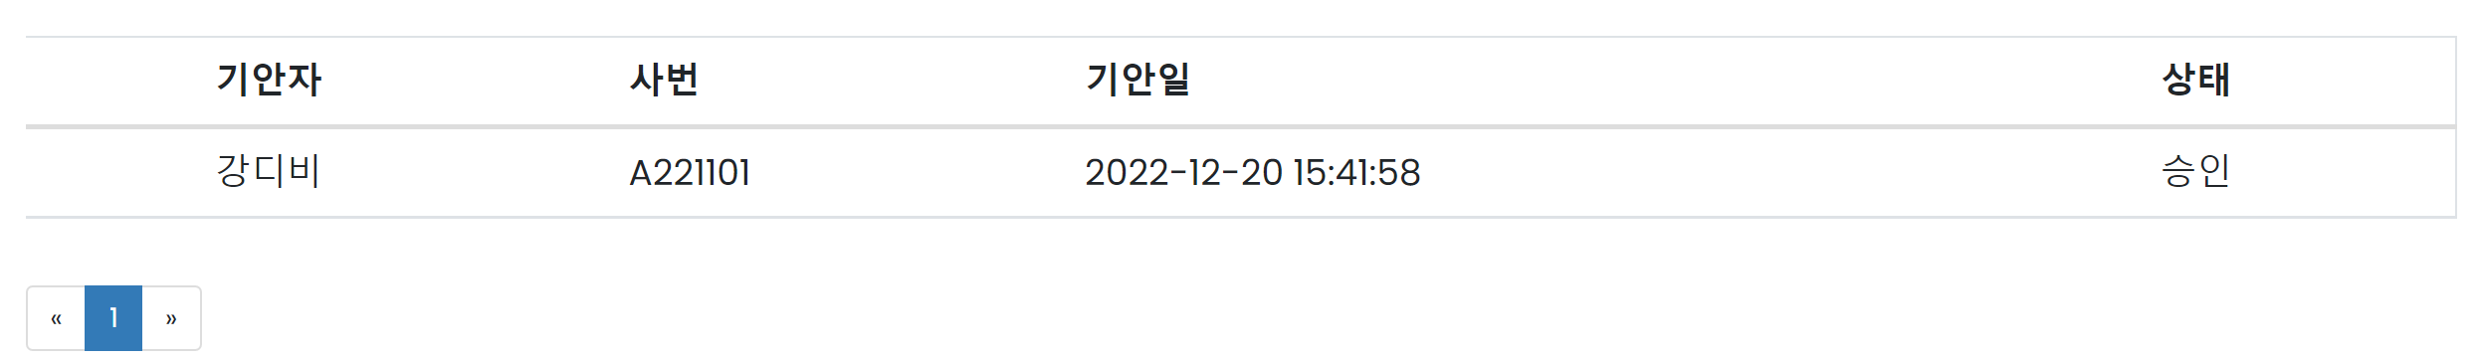
Part 4
스토리보드 - 나의정보(연차)
화면명 | 나의 연차 사용 내역(기안자)
주요기능 | 연차신청현황보기
작성자 | 이슬기
상세설명
연차 결재 상황 승인으로 변경
1

Slide 36
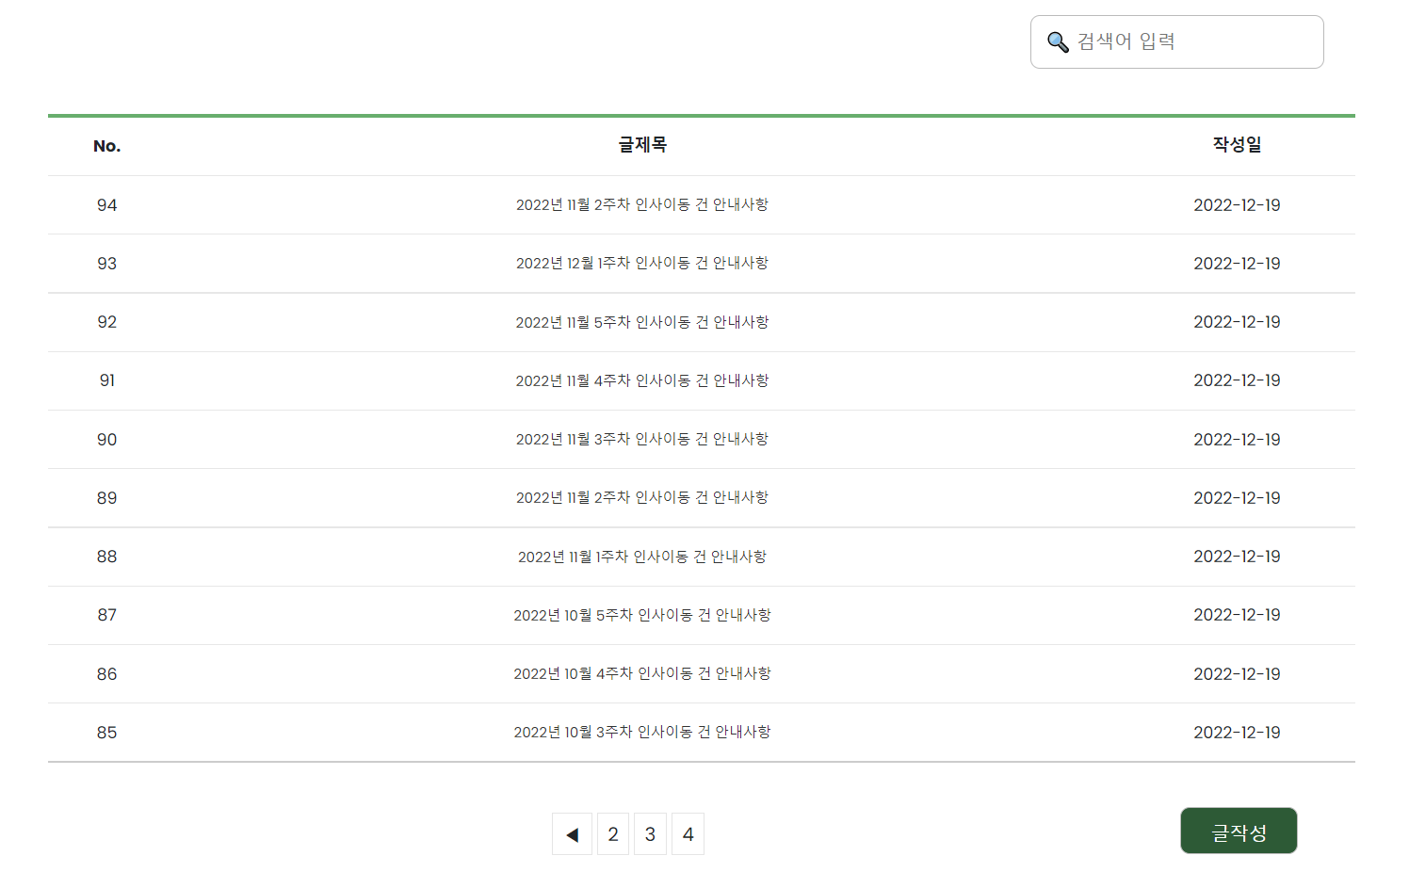
Part 4
스토리보드 - 전사게시
화면명 | 관리자(공지사항 게시판)
주요기능 | 전사 공지사항 게시판
작성자 | 김소연
상세설명
1. 게시글 등록 관리자 로그인 시 전자게시 글을 등록할 수 있다. 2. 게시글 리스트 조회 전자게시 리스트를 조회할 수 있다. 3. 게시글 검색 게시글을 단어로 검색하여 조회할 수 있다. 4 페이징 과거에 작성했던 글을 확인할 수 있다.
3
2
1
4

Slide 37
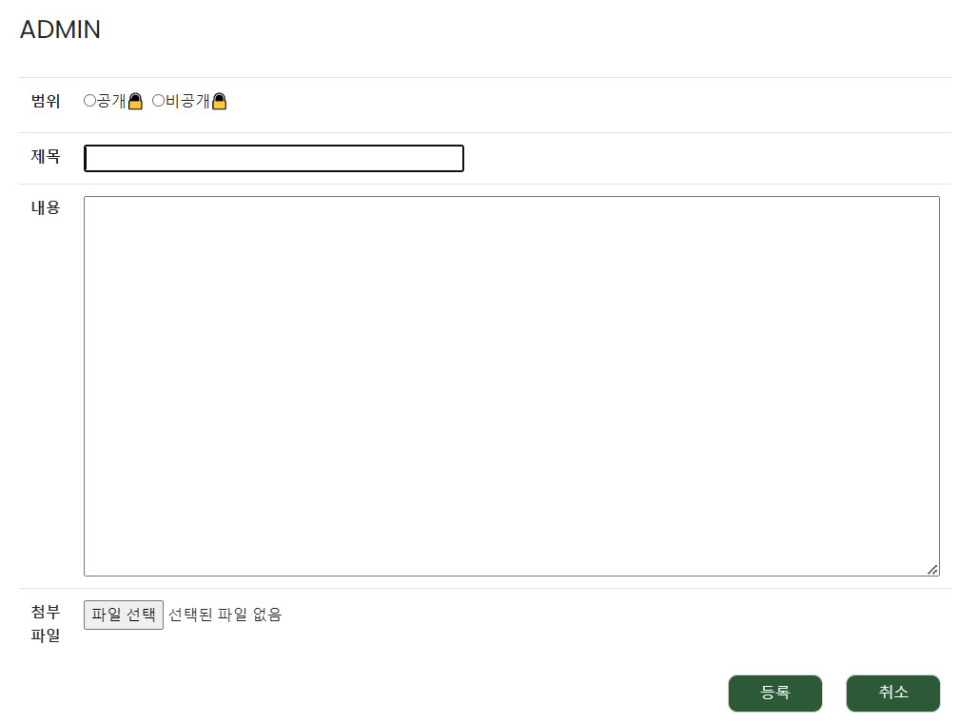
스토리보드 - 전사게시
Part 4
화면명 | 관리자(공지사항 게시판)
주요기능 | 전사 공지사항 게시판
작성자 | 김소연
상세설명
1. 글 공개 범위 선택 공개, 비공개로 글의 범위를 선택할 수 있다. 2. 제목, 내용 작성 전자게시에 올릴 제목, 내용을 입력하여 등록할 수 있다. 3. 첨부파일 선택 전자게시에 올릴 첨부파일을 선택할 수 있다. 4. 글등록 전자게시에 올릴 글을 등록할 수 있다. 5. 취소 취소 버튼을 누르면 전자게시 리스트로 돌아가 리스트를 확인할 수 있다.
1
2
3
4
5

Slide 38
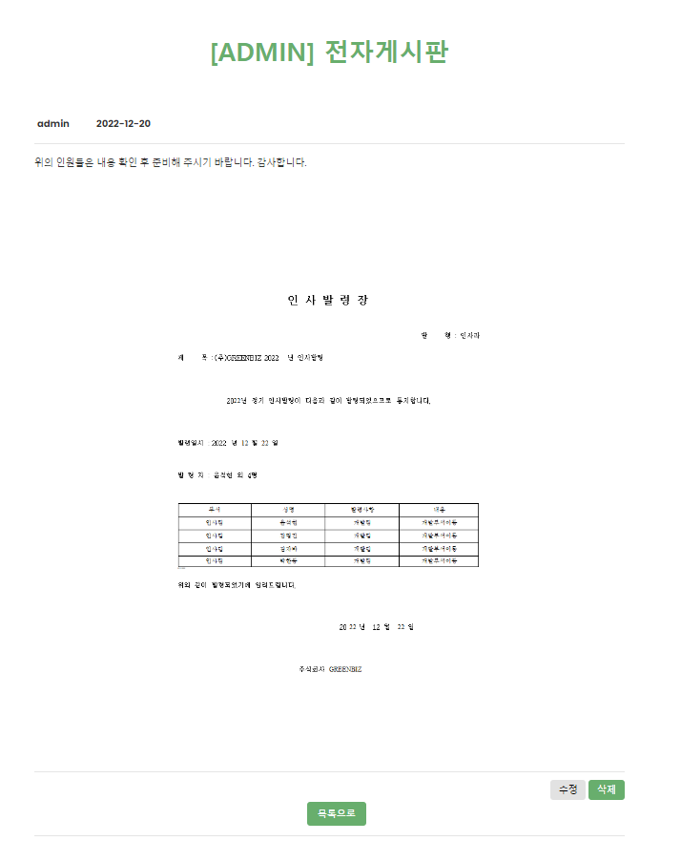
Part 4
스토리보드 - 전사게시
화면명 | 관리자(공지사항 게시판)
주요기능 | 전사 공지사항 게시판
작성자 | 김소연
상세설명
1. 전자게시 상세페이지 전자게시판 상세페이지를 볼 수 있다. 2. 게시글 수정 전자게시에 작성되어 있는 게시물을 수정할 수 있다. 3. 게시글 삭제 전자게시에 작성되어 있는 글을 삭제할 수 있다. 4 목록으로 돌아가기 버튼 전자게시물의 리스트를 볼 수 있도록 리스트 화면으로 돌아간다.
1
2
3
4

Slide 39
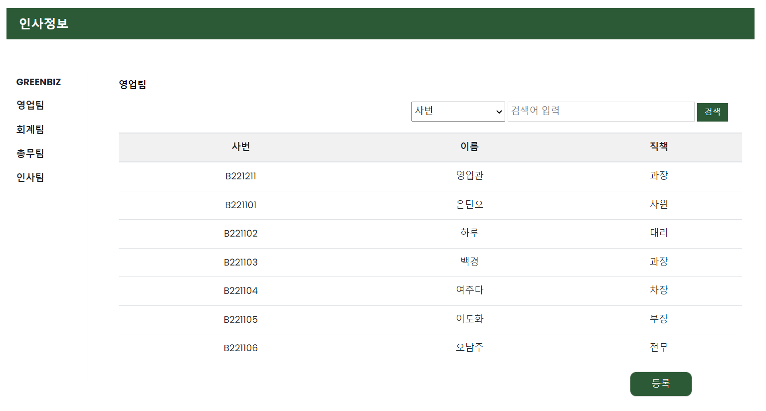
Part 4
스토리보드 - 전사게시
화면명 | 관리자(인사정보)
주요기능 | 인사정보 관리
작성자 | 김소연
상세설명
1. 부서 선택 부서를 선택하면 해당 부서 안에 있는 사원의 정로를 확인할 수 있다. 2. 사원 검색 사번, 이름으로 사원을 검색하여 조회할 수 있다. 3. 사원 등록 사원에 대한 인사정보를 등록할 수 있다. 4 인사정보 리스트 해당 부서에 대한 인사정보에 대한 리스트를 확인할 수 있다.
1
2
4
3

Slide 40
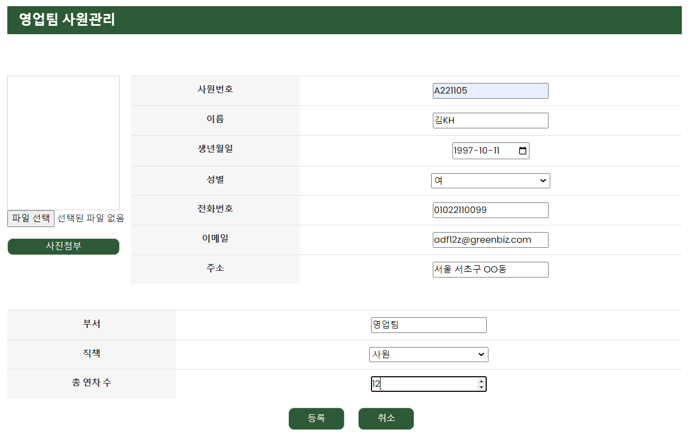
스토리보드 - 전사게시
Part 4
화면명 | 관리자(인사정보)
주요기능 | 인사정보 관리
작성자 | 김소연
상세설명
1. 사원 등록 선택한 부서의 새로운 사원에 대한 인사정보를 입력할 수 있다. 2. 사원 프로필 등록 등록할 사원의 프로필 사진을 첨부할 수 있다. 3. 등록 새로운 사원에 대한 정보를 등록할 수 있다. 4 취소 사원 리스트로 돌아갈 수 있다.
1
2
3
4

Slide 41
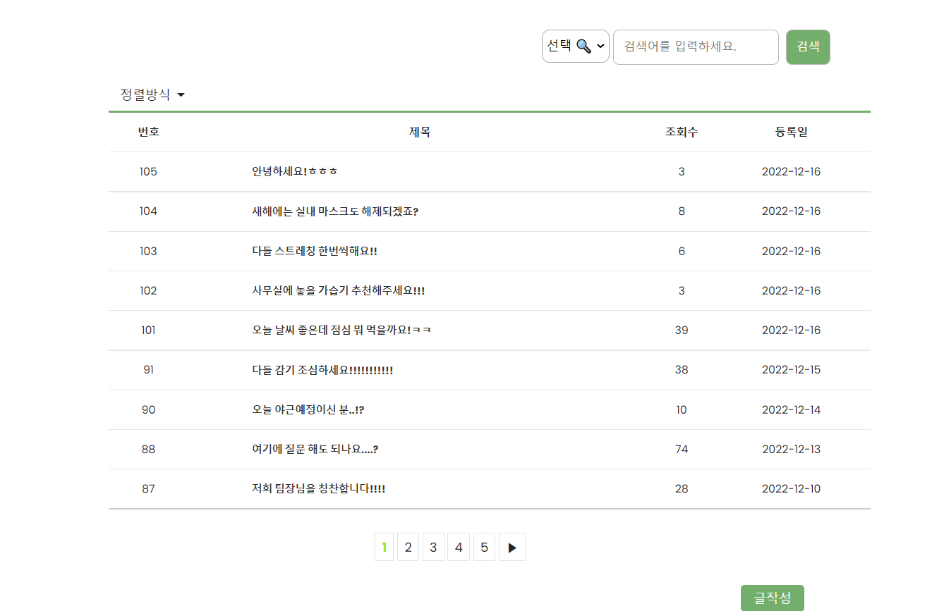
Part 4
스토리보드 - 사내게시판
4
화면명 | 사내게시판
주요기능 | 게시글 등록
작성자 | 이지현
상세설명
1. 게시글 등록 사원은 로그인 시 게시글을 작성할 수 있다. 2. 게시글 조회 사내게시판 리스트를 조회할 수 있다. 3. 게시글 정렬 게시글을 날짜별 / 조회수순으로 정렬하여 조회할 수 있다. 4 게시글 검색 게시글을 내용/제목별 키워드로 검색하여 조회할 수 있다. 5. 페이징 해당페이지에서 원하는 페이지로 이동 할 수 있다.
3
2
5
1

Slide 42
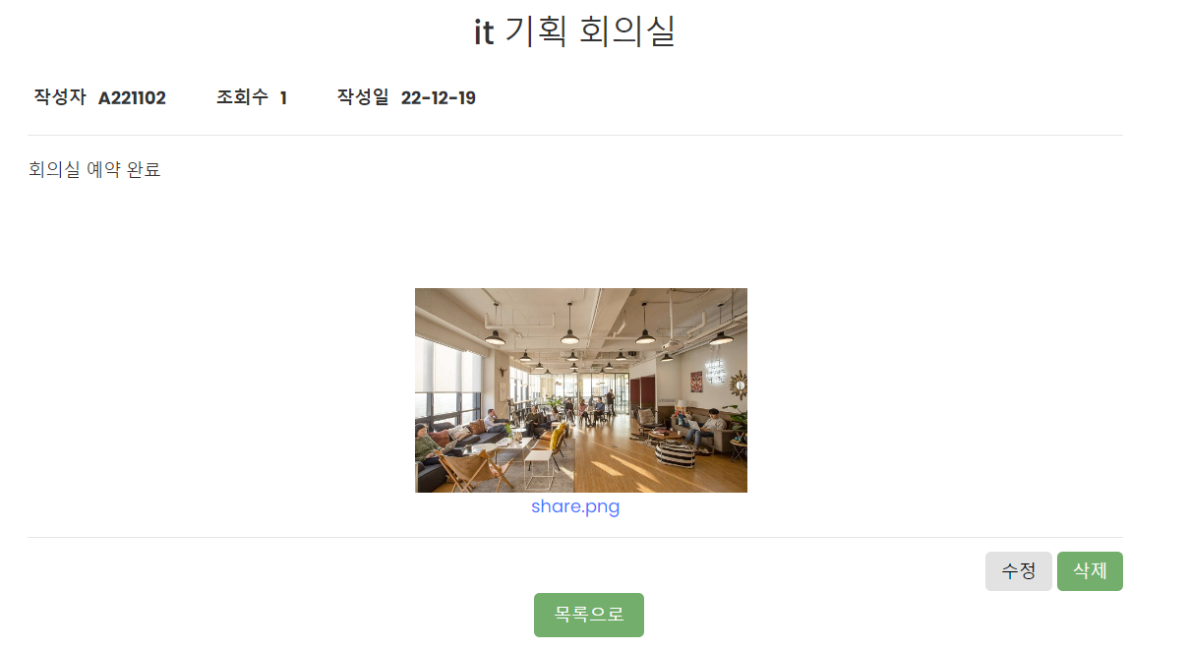
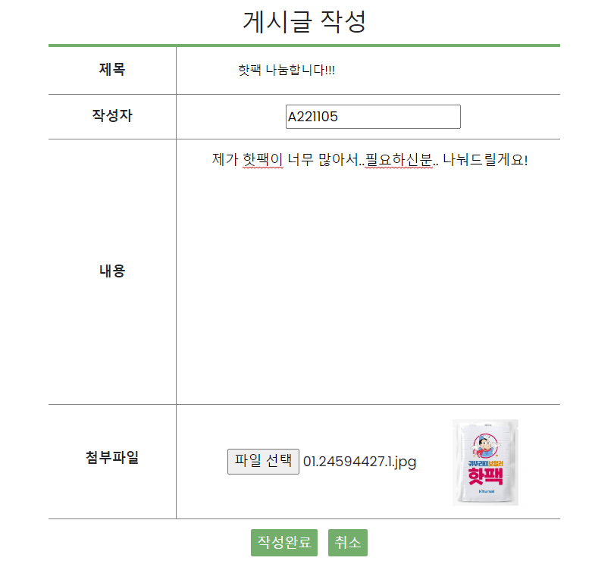
Part 4
스토리보드 - 사내게시판
화면명 | 사내게시판
주요기능 | 게시글 등록 / 삭제
작성자 | 이지현
상세설명
파일 첨부 게시글 등록시 사진을 업로드 할 수 있으며 첨부할 사진을 미리보기 할 수 있다. 2. 게시글 등록 사원은 로그인 시 게시글을 작성할 수 있다. 3. 작성자 / 조회수 / 작성일 조회 작성자 조회수 작성일을 받아와 조회 가능하다. 4. 게시글 조회 게시글이 등록되면 첨부한 사진을 볼 수 있다. 5. 첨부파일 다운 업로드된 파일을 누르면 저장할 수 있다. 6. 게시글 삭제 삭제 버튼을 누르면 해당 게시물을 삭제할 수 있다.
3
4
1
6
5
2

Slide 43
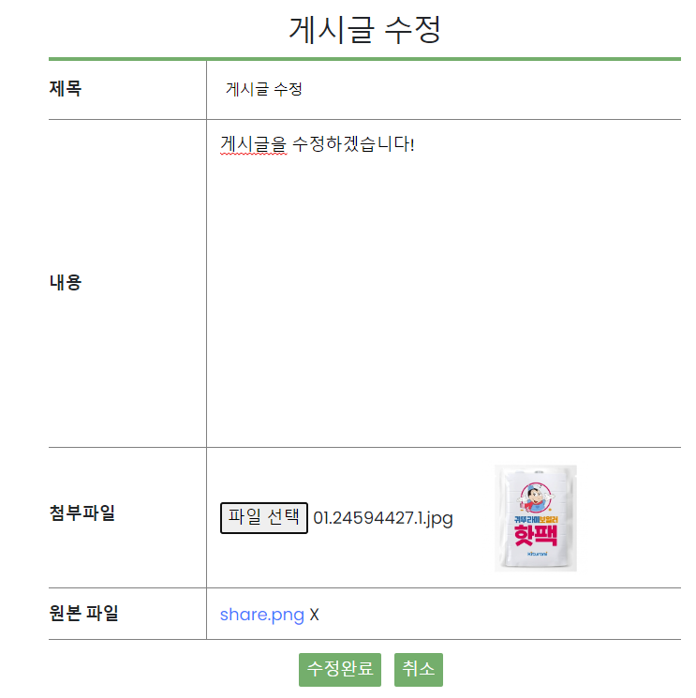
Part 4
스토리보드 - 사내게시판
화면명 | 사내게시판
주요기능 | 게시글 수정
작성자 | 이지현
상세설명
1. 게시글 수정 본인이 올린 게시글을 수정할 수 있다. 2. 파일 삭제 업로드했던 파일을 삭제할 수 있다. 3. 파일 업로드 파일 삭제 후 새로 이미지를 업로드할 수 있다.
1
3
2

Slide 44
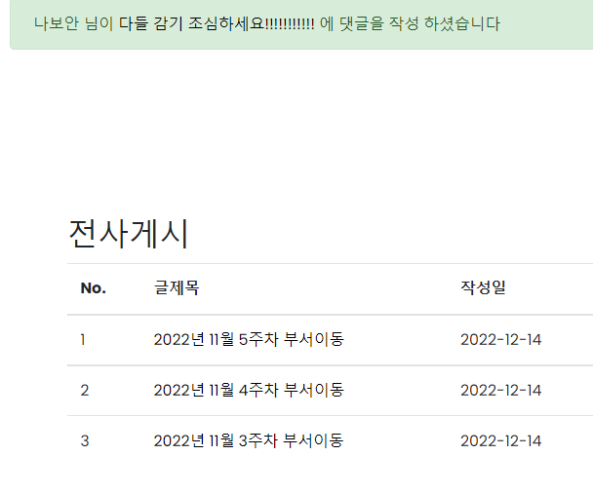
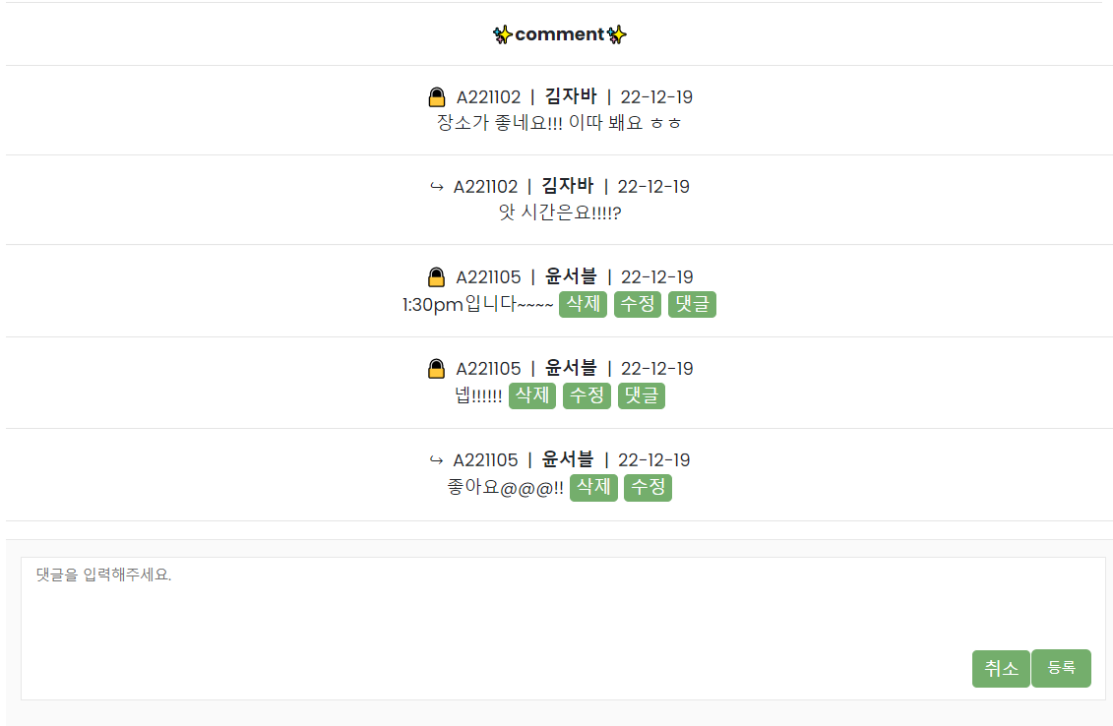
Part 4
스토리보드 - 사내게시판
화면명 | 사내게시판
주요기능 | 게시판 댓글
작성자 | 이지현
상세설명
1. 게시글 댓글 조회 게시글에 달린 댓글 목록을 볼 수 있다. 2. 게시글 댓글 게시글에 댓글을 등록할 수 있다. 3. 게시글 대댓글 달린 댓글에 대댓글을 작성할 수 있다. 4. 댓글 수정 본인의 댓글을 수정할 수 있다. 5. 댓글 삭제 본인의 댓글을 삭제할 수 있다. 6. 대댓글 수정 본인이 작성한 대댓글을 수정할 수 있다. 7. 대댓글 삭제 본인이 작성한 대댓글을 삭제할 수 있으며 원 댓글을 삭제시 대댓글도 함께 삭제된다. 8. 댓글 알림 사원이 댓글을 달면 해당 게시물을 등록한 사원에게 알림이 뜬다.
8
5
4
1
3
7
6
2

Slide 45
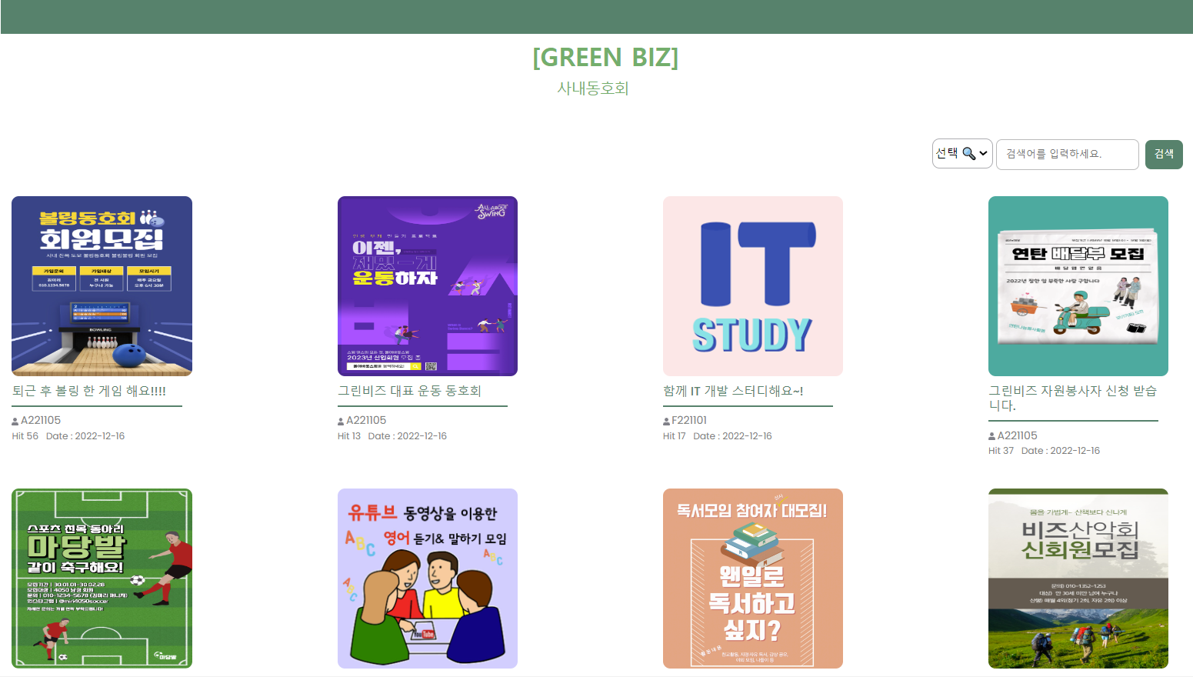
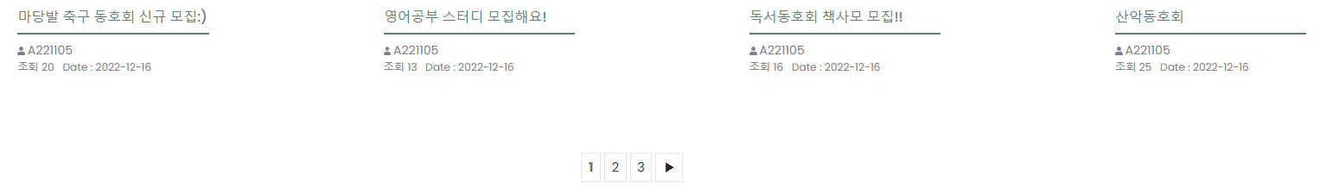
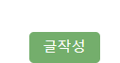
Part 4
스토리보드 - 사내동호회
화면명 | 사내동호회
주요기능 | 게시글 리스트
작성자 | 이지현
상세설명
1. 게시글 검색 게시글을 내용/제목별 키워드로 검색하여 조회할 수 있다. 2. 게시글 조회 사내동호회 리스트를 이미지와 함께 조회할 수 있다. 3. 페이징 해당페이지에서 원하는 페이지로 이동 할 수 있다. 4 게시글 작성 글작성 버튼을 누르면 동호회 게시글을 등록 할 수 있다.
1
2
3
4

Slide 46
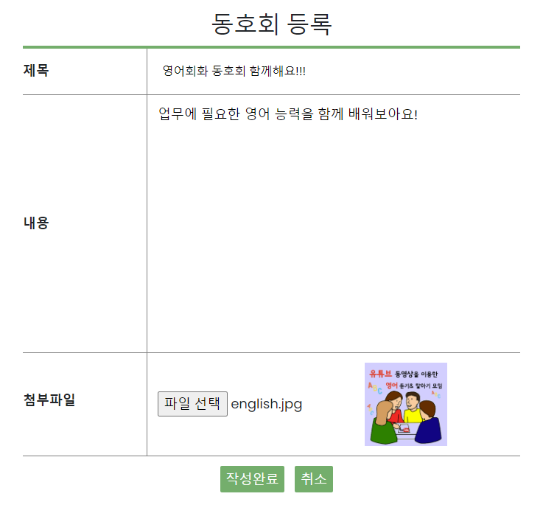
Part 4
스토리보드 - 사내동호회
화면명 | 사내동호회
주요기능 | 게시글 등록
작성자 | 이지현
상세설명
1. 게시글 작성 사원은 로그인 시 게시글을 작성할 수 있다. 2. 이미지 업로드 게시글 작성 시 이미지를 첨부할 수 있고, 첨부할 사진을 미리보기 할 수 있다. 게시글 등록 작성완료 버튼을 누르면 업로드 된 사진이 썸네일로 저장되어 게시글을 조회할 수 있다.
1
2
3

Slide 47
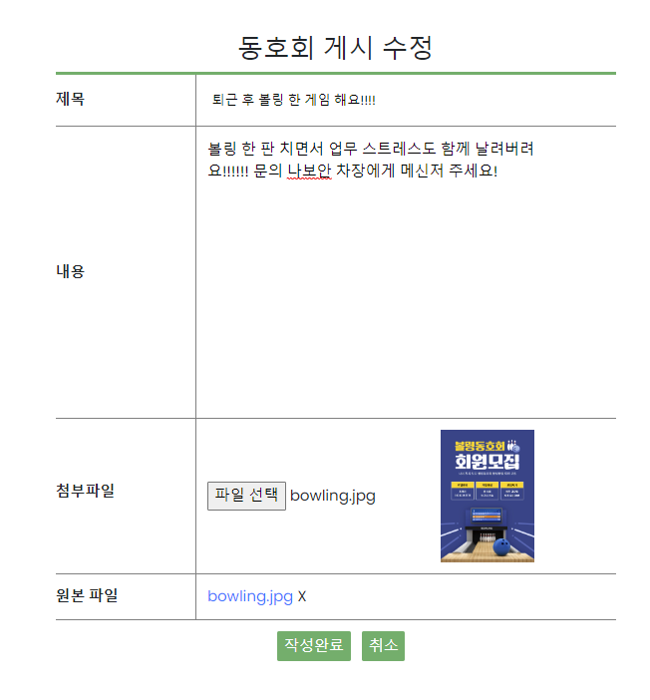
Part 4
스토리보드 - 사내동호회
화면명 | 사내동호회
주요기능 | 게시글 수정
작성자 | 이지현
상세설명
1. 게시글 수정 본인이 올린 게시글을 수정할 수 있다. 2. 파일 삭제 업로드했던 파일을 삭제할 수 있다. 3. 파일 업로드 파일 삭제 후 새로 이미지를 업로드할 수 있다.
1
3
2

Slide 48
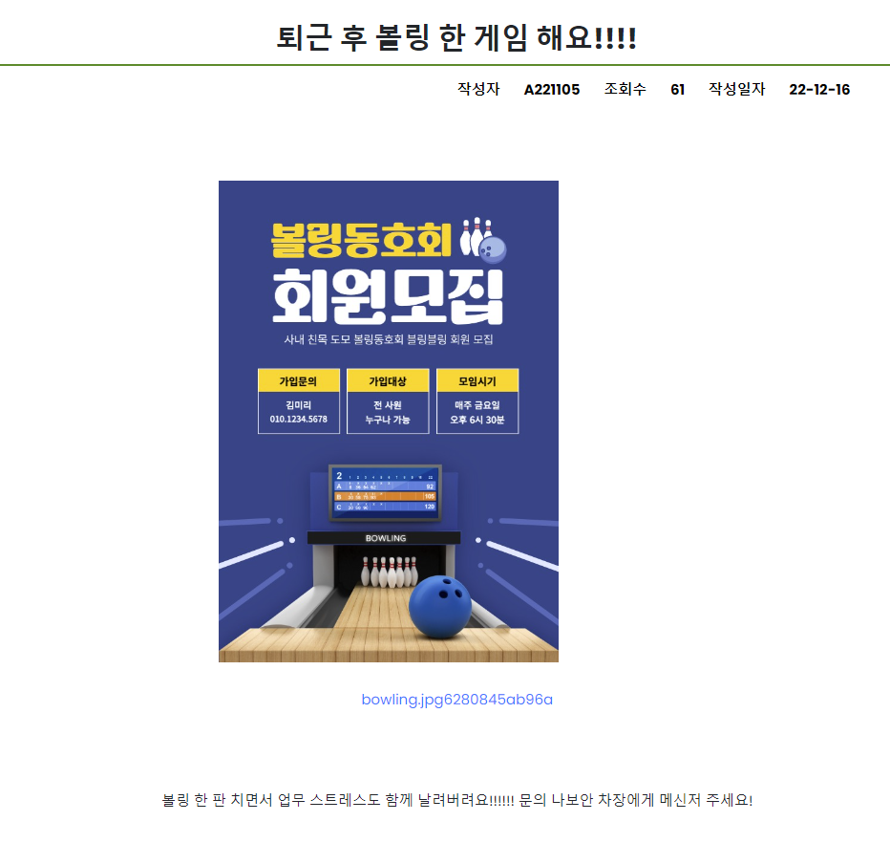
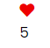

Part 4
스토리보드 - 사내동호회
화면명 | 사내동호회
주요기능 | 게시글 조회 / 삭제 / 좋아요
작성자 | 이지현
상세설명
1. 작성자 / 조회수 / 작성일 조회 작성자 조회수 작성일을 받아와 조회 가능하다. 2. 게시글 조회 게시글이 등록되면 첨부한 사진을 볼 수 있다. 3. 첨부파일 다운 업로드된 파일을 누르면 저장할 수 있다. 4. 게시글 삭제 삭제 버튼을 누르면 해당 게시물을 삭제할 수 있다. 5. 게시글 좋아요 하트 아이콘을 누르면 검정 하트가 빨간 하트로 변하며 게시글 좋아요를 할 수 있고, 클릭시 좋아요 개수가 함께 증가한다. 사원당 하나의 게시글에 한 번의 좋아요가 가능하다.
1
2
3
5
4

Slide 49
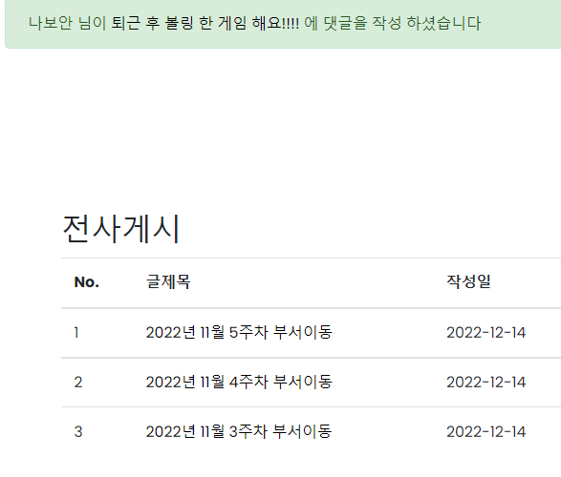
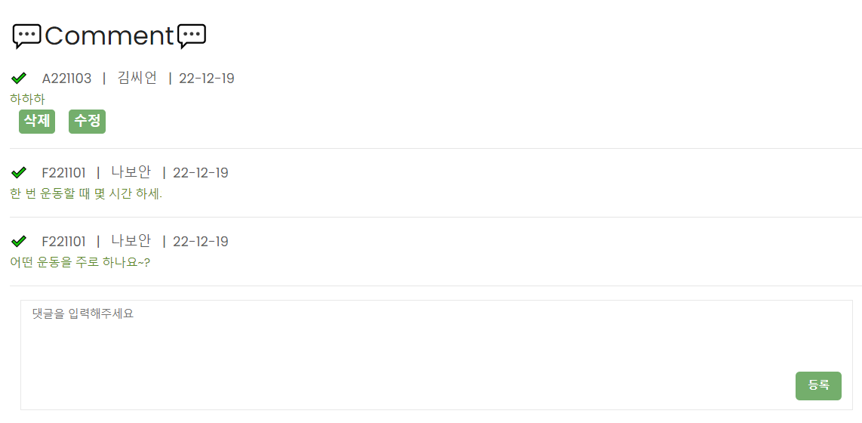
Part 4
스토리보드 - 사내동호회
5
화면명 | 사내동호회
주요기능 | 게시글 댓글
작성자 | 이지현
상세설명
1. 게시글 댓글 조회 게시글에 달린 댓글 목록을 볼 수 있다. 2. 댓글 등록 게시글에 댓글을 작성할 수 있다. 3. 댓글 수정 본인의 댓글을 수정 할 수 있다. 4. 댓글 삭제 본인의 댓글을 삭제 할 수 있다. 5. 댓글 알림 사원이 댓글을 달면 해당 게시물을 등록한 사원에게 알림이 뜬다.
4
3
1
2

Slide 50
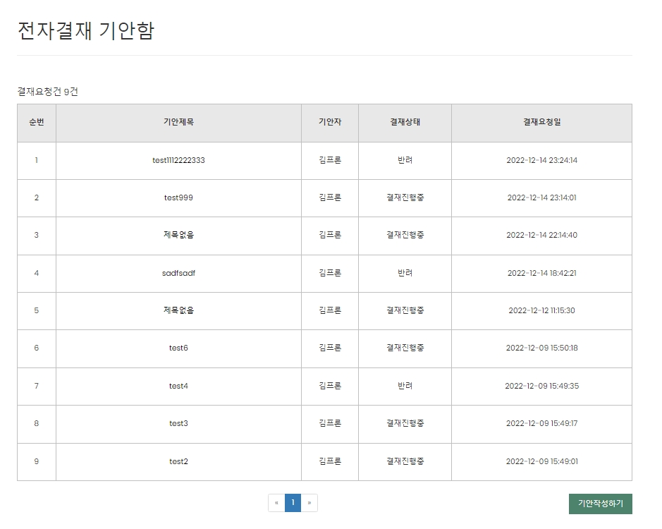
Part 4
스토리보드 - 전자결재
화면명 | 전자결재 기안함
주요기능 | 기안 진행건 확인
작성자 | 김명진, 윤석현
상세설명
1. 기안작성하기 사원은 로그인 시 기안을 작성할 수 있다. 2. 기안함 내역 확인 - 결재 요청건수 확인 - 로그인 아이디로 작성한 기안을 조회할 수 있다. (결재 진행, 반려) 3. 해당페이지에서 원하는 페이지로 이동 할 수 있다.
2
3
1

Slide 51
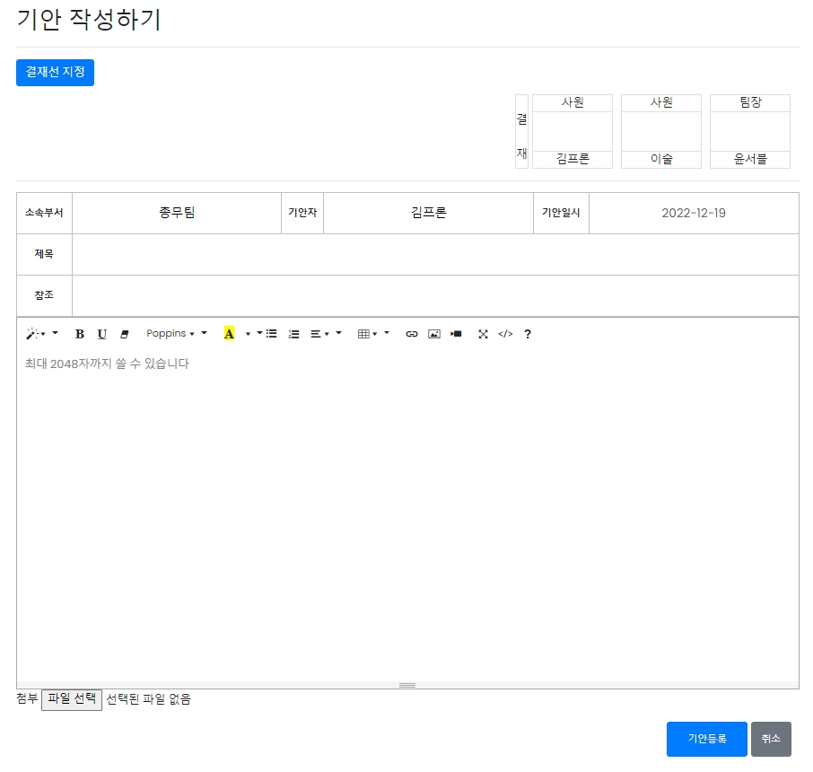
Part 4
스토리보드 - 전자결재
화면명 | 기안작성 폼
주요기능 | 기안작성
작성자 | 김명진, 윤석현
상세설명
1. 결재선 지정 기안 결재자를 선택할 수 있다 2. 기안 내용 작성 - 기안 내용을 작성 할 수 있다. 로그인한 아이디의 소속부서, 이름, 작성일 자동 입력 3. 파일 첨부 기안 작성 시 파일을 첨부 및 다운 할 수 있다. 4. 기안 등록 작성 완료 시 기안 등록. 5. 결재선 결재선 지정시 결재라인 생성
1
5
2
3
4

Slide 52
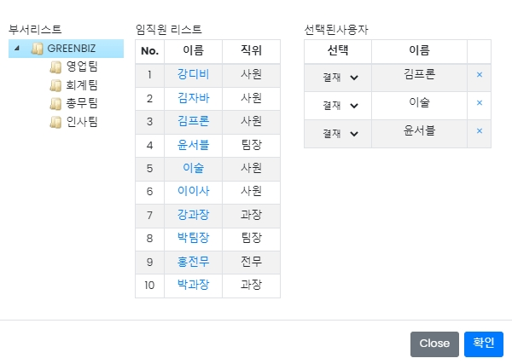
Part 4
스토리보드 - 전자결재
1
2
3
화면명 | 결재선 지정 모달
주요기능 | 결재자 선택
작성자 | 김명진, 윤석현
상세설명
부서리스트 부서 리스트를 확인할 수 있다. 2. 임직원 리스트 부서 선택 시 해당 부서의 임직원 리스트를 확인할 수 있다. 3. 선택 된 사용자 임직원 선택 시 결재 라인 추가 삭제 및 결재, 기안 선택 가능. 4 . 확인버튼 결재라인 선택 완료 시 저장.
4

Slide 53
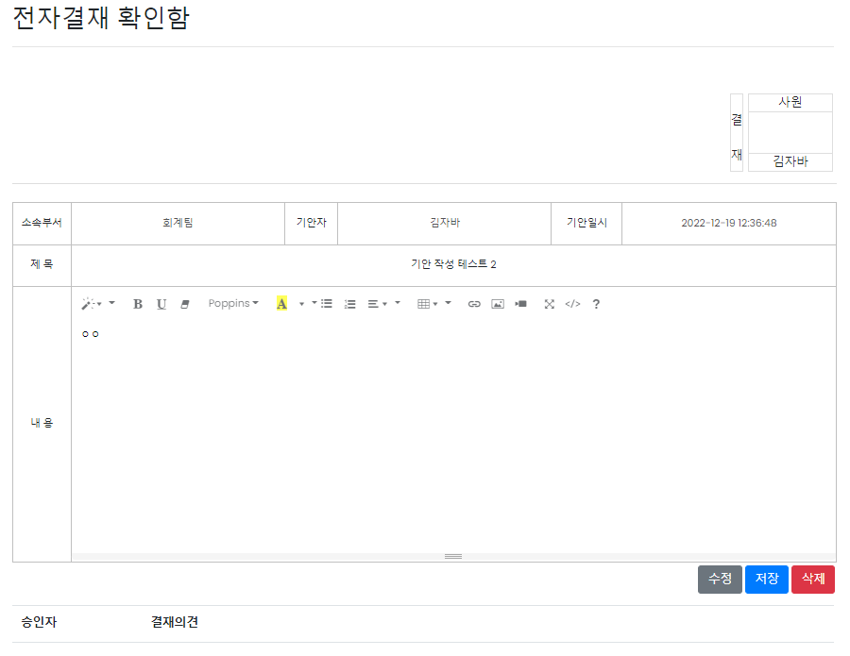
Part 4
스토리보드 - 전자결재
화면명 | 결재선 지정 모달
주요기능 | 결재자 선택
작성자 | 김명진, 윤석현
상세설명
부서리스트 결재 완료 전 본인 작성한 기안에 한하여 수정 및 삭제가 가능 하다
1
2

Slide 54


Part 4
스토리보드 - 전자결재
화면명 | 전자 결재함, 의견 입력 모달
주요기능 | 기안승인
작성자 | 김명진, 윤석현
상세설명
결재 대기 문서 결재 대기문서 및 반려 문서 리스트를 확인할 수 있다. 2. 의견 입력 모달 결재 대상자가 기안 승인, 혹은 반려 시 의견을 입력 할 수 있다.
1
2
5

Slide 55

Part 4
스토리보드 - 전자결재
화면명 | 일정목록
주요기능 | 결재 알림 기능
작성자 | 김명진, 윤석현
상세설명
1. 결재 알림 결재자가 기안 결재 또는 반려시 작성자 로그인시 결재(반려)됨을 알림한다 기안 제목 클릭 시 결재 확인함으로 이동 결재 알림은 3초 후 사라짐
1

Slide 56


Part 4
스토리보드 - 전자결재
화면명 | 결재 완료함
주요기능 | 결재 완료 기안 확인
작성자 | 김명진, 윤석현
상세설명
결재 완료함 기안 결재 완료, 반려 리스트를 확인 할 수 있다. 2. 완료 기안 결재 완료 및 반려 기안의 결재 의견을 확인할 수 있다. 3. 삭제 결재 요청자는 결재 완료기안을 삭제 가능하다. 3. 결재 의견 결재자 결재 시 작성한 결재 의견 확인 가능하다.
1
2
4
3
5

Slide 57

Part 4
스토리보드 - 일정관리
3
화면명 | 일정관리 캘린더
주요기능 | 일정등록, 삭제
작성자 | 김명진, 윤석현
상세설명
1. 일정구분 전체일정, 전사일정, 개인일정을 구분하여 조회할 수 있다. 2. 일정 등록 - 일정 등록 시 일정 TITLE, 일수 선택 후 저장 - 관리자 아이디로 로그인시 전사 일정을 등록 할 수 있다. 3. 월, 주, 일 단위 검색 등록 일정의 월 단위, 주 단위, 일 단위로 조회 검색 할 수 있다. 4. 삭제 및 수정 일정 클릭 시 삭제 가능하며, 일정 드래그 또는 드롭다운시 일정 수정 가능.
1
2

Slide 58


Part 4
스토리보드 - 일정관리
화면명 | 일정관리 주 단위, 일 단위
주요기능 | 일정관리 조회
작성자 | 김명진, 윤석현
상세설명
일정관리 주 단위 주(7일) 단위로 등록 일정을 확인할 수 있다. 2. 일정관리 일 단위 일(1일) 단위로 등록 일정을 확인할 수 있다.
1
2

Slide 59

Part 4
스토리보드 - 일정관리
화면명 | 일정목록
주요기능 | 등록 일정 리스트 VIEW
작성자 | 김명진, 윤석현
상세설명
1. 일정리스트 일정 캘린더 화면에서 일정 등록 시 일정 목록 리스트로 내역이 추가 된다. 2. 일정 목록 내역 등록된 일정의 일정TITLE, 시작일, 종료일을 확인할 수 있다. 일정 시작일 기준으로 일정 정렬 된다.
1
2

Slide 60

Part 4
스토리보드 - 채팅방
1
2
화면명 | 메신저
주요기능 | 같은 사원 내에 채팅
작성자 | 강민정
상세설명
사원목록 같은 회사 내에 사원 목록 2. 채팅방 사원간의 대화가 가능한 채팅창이다.

Slide 61

Part 4
스토리보드 - 채팅방
1
2
화면명 | 메신저
주요기능 | 같은 사원 내에 채팅
작성자 | 강민정
상세설명
상대창 선택한 상대 사원 2. 나의 창 로그인된 사원의 창

Slide 62



Part 4
클래스 다이어그램

Slide 63

Part 4
클래스 다이어그램

Slide 64

Part 4
클래스 다이어그램

Slide 65

Part 4
클래스 다이어그램

Slide 66


Part 4
클래스 다이어그램

Slide 67

Part 4
클래스 다이어그램

Slide 68

Part 4
클래스 다이어그램

Slide 69

Part 4
클래스 다이어그램

Slide 70

Part 4
시퀀스 다이어그램

Slide 71


Part 4
시퀀스 다이어그램

Slide 72

Part 4
시퀀스 다이어그램

Slide 73


Part 4
시퀀스 다이어그램

Slide 74


Part 4
시퀀스 다이어그램

Slide 75


Part 4
시퀀스 다이어그램

Slide 76



Part 4
시퀀스 다이어그램

Slide 77


Part 4
시퀀스 다이어그램

Slide 78

Part 4
시퀀스 다이어그램

Slide 79


Part 4
시퀀스 다이어그램

Slide 80


Part 4
시퀀스 다이어그램

Slide 81



Part 4
시퀀스 다이어그램

Slide 82

Part 4
시퀀스 다이어그램

Slide 83


Part 4
시퀀스 다이어그램

Slide 84

Part 4
시퀀스 다이어그램

Slide 85




Part 4
시퀀스 다이어그램

Slide 86




Part 4
시퀀스 다이어그램

Slide 87





Part 4
시퀀스 다이어그램

Slide 88


Part 4
시퀀스 다이어그램

Slide 89
5
프로젝트 시연

Slide 90
6
Q & A

Slide 91
Part 7
경청해 주셔서
감사합니다!

